Slide 1
SABA/SAMA trong Quản lý COPD & Hen
This information is for scientific communication only and not intended to be promoting or recommending any indication, dosage or other claim not covered in the MoH-approved product information.

Slide 2
Agenda
GOLD 2023: vai trò phối hợp SAMA/SABA trong điều trị copd
Những điểm mới trong quản lý hen từ gina 2022
Dữ liệu lâm sàng phối hợp SABA/SAMA trong quản lý bệnh lý tắc nghẽn đường hô hấp

Slide 3
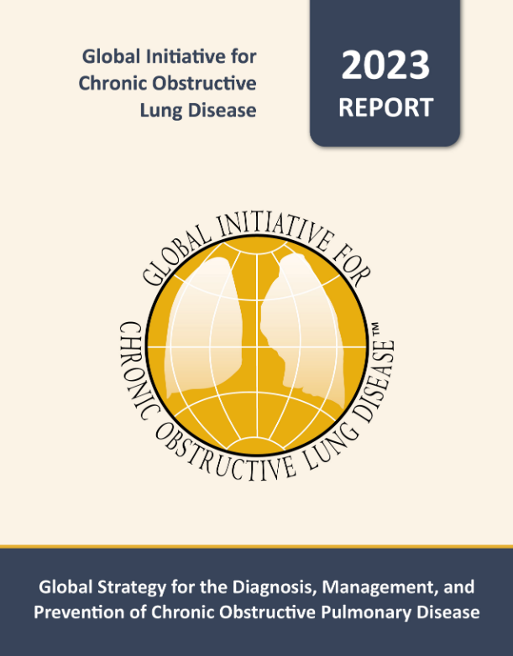
GOLD 2023
Vai trò phối hợp SAMA/SABA trong điều trị COPD

Slide 4
NỘI DUNG TRÌNH BÀY
Cập nhật GOLD 2023
Vai trò SAMA/SABA trong điều trị COPD
    Giai đoạn ổn định
    Đợt cấp COPD

Slide 5
TÓM TẮT NHỮNG THAY ĐỔI CHÍNH
NEW
TÓM TẮT NHỮNG THAY ĐỔI CHÍNH
Chương 1 – Định nghĩa
  Định nghĩa mới COPD
Chương 2 – Đánh giá ban đầu
  GOLD C và D gộp lại thành GOLD E
Chương 3 – Phòng ngừa và điều trị duy trì
  Thay đổi nhỏ Bảng yếu tố cân nhắc khi dùng ICS
Chương 4 – Quản lý COPD giai đoạn ổn định
  Lưu ý khi lựa chọn dụng cụ hít
  LAMA/LABA được ưu tiên khởi trị cho GOLD B và E, LAMA/LABA/ICS cho GOLD E tăng BCAT ≥300 tế bào/µL)
  LAMA/LABA/ICS không khuyến cáo điều trị nối tiếp ở kiểu hình khó thở, mà nên dùng ở kiểu hình đợt cấp khi BCAT ≥100 tế bào/µL
  Chương 5 – Quản lý đợt cấp COPD
  Định nghĩa mới đợt cấp COPD, chẩn đoán/đánh giá
  Chương 6 – Bệnh đồng mắc
  Bổ sung một số bệnh đồng mắc

Slide 6
ĐỊNH NGHĨA MỚI COPD
NEW
COPD
Bệnh phổi tắc nghẽn mạn tính (COPD) là bệnh phổi đa dạng đặc trưng bởi các triệu chứng hô hấp mạn tính (khó thở, ho, tăng tiết đàm, đợt cấp) do những bất thường ở đường thở (viêm phế quản, tiểu phế quản) và/hoặc phế nang (khí phế thũng) gây tắc nghẽn đường thở dai dẳng và thường tiến triển
COPD là một bệnh có thể phòng ngừa và điều trị được, chẩn đoán đúng và sớm COPD có tác động quan trọng đến sức khỏe cộng đồng
© 2023 Global Initiative for Chronic Obstructive Lung Disease.
Global Initiative for Chronic Obstructive Lung Disease Strategy Report 2023.

Slide 7
PRE-COPD VÀ PRISM NÊN ĐƯỢC XEM LÀ “BỆNH NHÂN”
NEW
Tiền COPD:
Những người có triệu chứng hô hấp và/hoặc phát hiện bất thường cấu trúc /chức năng, khi không có tắc nghẽn đường dẫn khí trên hô hấp ký.
PRISm (Preserved Ratio Impaired Spirometry):
Được định nghĩa là tỉ lệ FEV1/FVC > 0.7 sau giãn phế quản, nhưng giảm các thông số hô hấp ký khác (FEV1 và/hoặc FVC < 80% sv giá trị tham chiếu, sau GPQ).
Tần suất PRISm dao động từ 7.1% đến 20.3%
GOLD cân nhắc nên xem những người tiền COPD và PRISm là bệnh nhân và cần
chăm sóc – điều trị
© 2023 Global Initiative for Chronic Obstructive Lung Disease.
Global Initiative for Chronic Obstructive Lung Disease Strategy Report 2023.

Slide 8
VIÊM PHẾ QUẢN MẠN TÍNH
NEW
Viêm phế quản mạn khá phổ biến và đa dạng ở bệnh nhân COPD
Người trưởng thành < 50 tuổi, viêm phế quản mạn không kèm giới hạn luồng khí là chỉ dấu sớm tăng nguy cơ mắc COPD.
Hút thuốc lá ở người từ 36 đến 43 tuổi kèm tăng tiết đàm mạn tính làm tăng nguy cơ giới hạn đường dẫn khí.
LAMA Tiotropium và Aclidinium có thể làm giảm tiết đàm, giảm ho ở bệnh nhân COPD mức độ trung bình đến nặng.
© 2023 Global Initiative for Chronic Obstructive Lung Disease.
Global Initiative for Chronic Obstructive Lung Disease Strategy Report 2023, page 13, 14, 73.

Slide 9
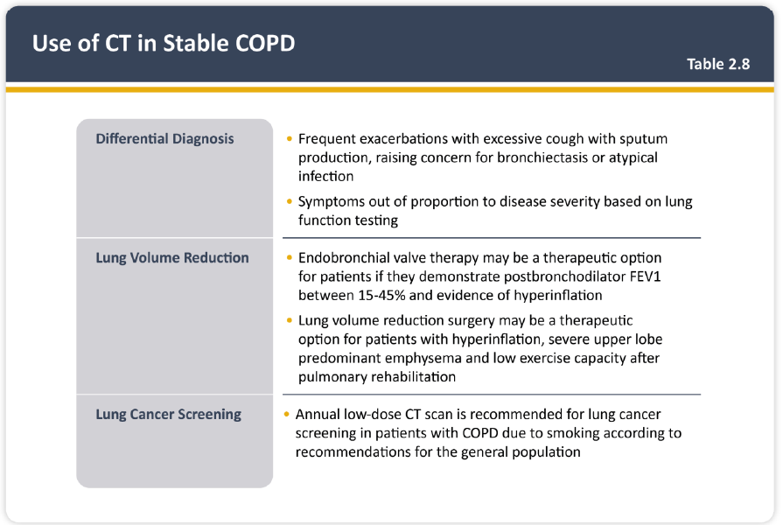
TRƯỜNG HỢP NÊN SỬ DỤNG CHỤP CẮT LỚP VI TÍNH
NEW
CT giúp chẩn đoán phân biệt, cung cấp thông tin bệnh đồng mắc, giảm thể tích phổi, sàng lọc ung thư phổi
© 2023 Global Initiative for Chronic Obstructive Lung Disease.
Global Initiative for Chronic Obstructive Lung Disease Strategy Report 2023

Slide 10
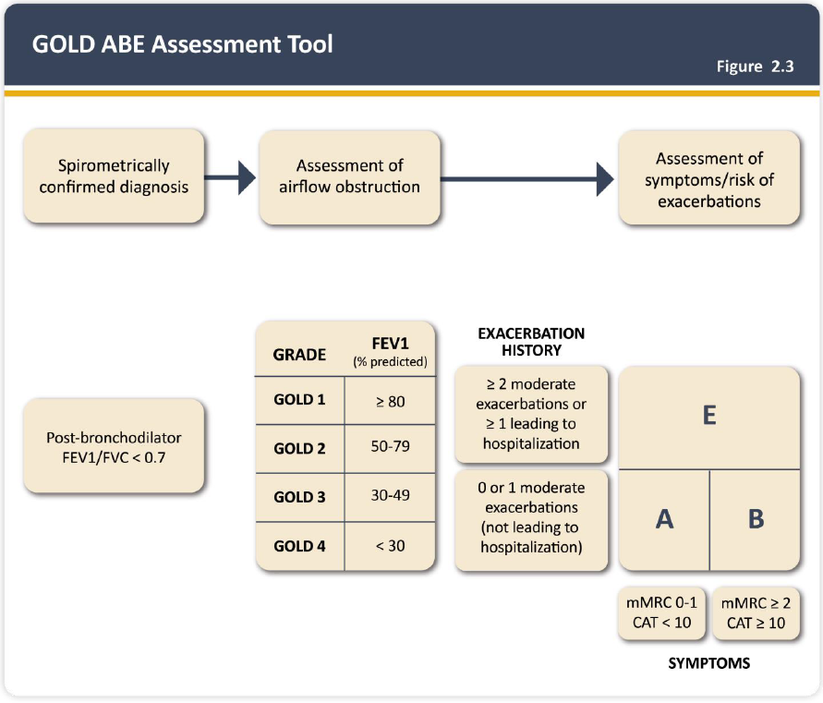
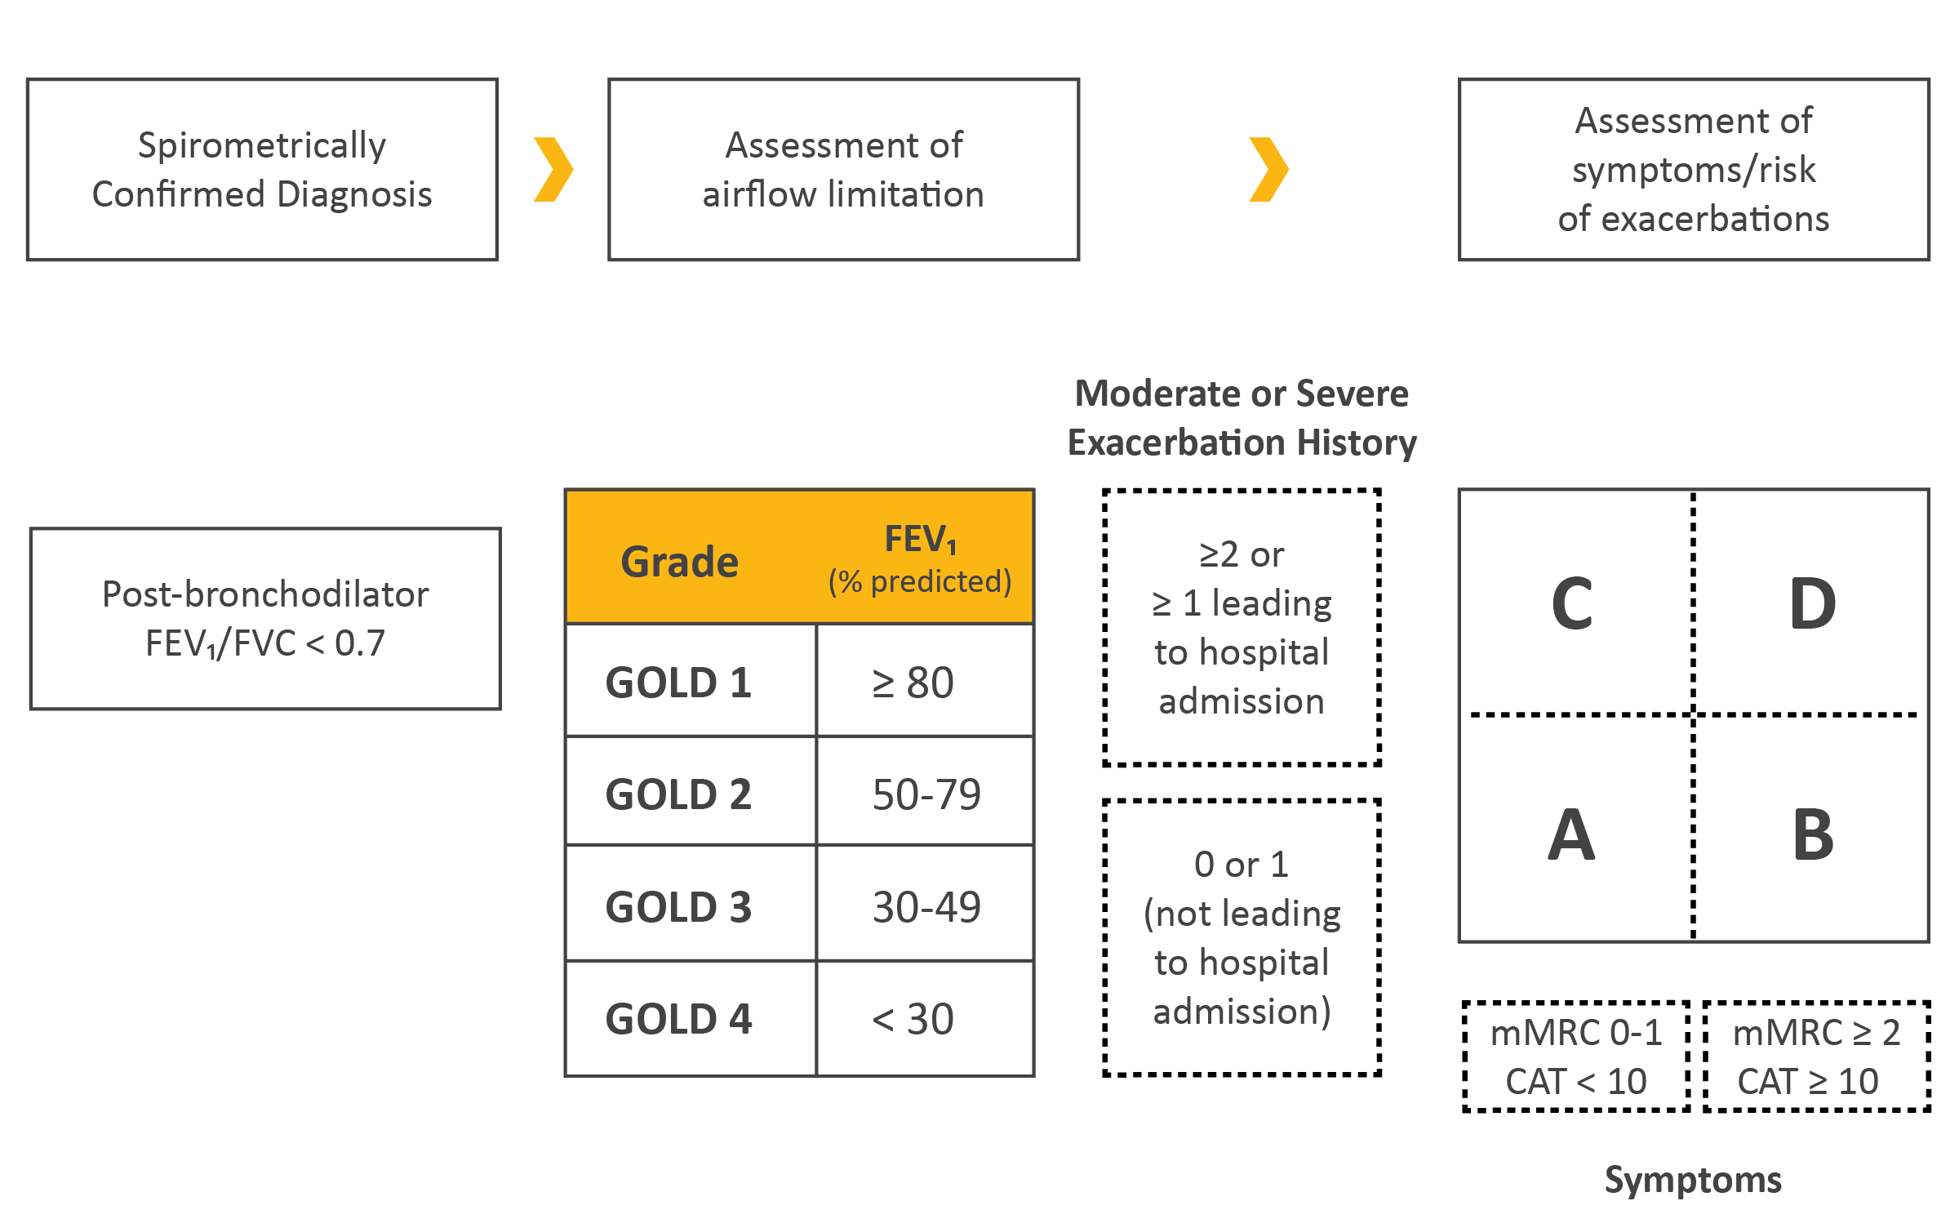
CÔNG CỤ ĐÁNH GIÁ ABE
NEW
“…Nhóm A và B không thay đổi, nhưng gộp nhóm C và D thành một nhóm “E” để nhấn mạnh nguy cơ đợt cấp trên lâm sàng …”
GOLD 2022: ABCD
GOLD 2023: ABE
© 2023 Global Initiative for Chronic Obstructive Lung Disease.
Global Initiative for Chronic Obstructive Lung Disease Strategy Report 2023

Slide 11

Điều trị COPD
giai đoạn ổn định
Notes:
11

Slide 12
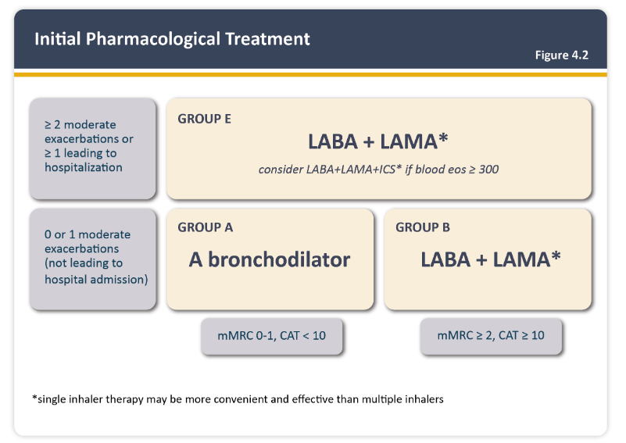
GOLD A KHÔNG THAY ĐỔI NHIỀU
u
Có thể khởi trị cho nhóm A bằng một thuốc GPQ ¹
© 2023 Global Initiative for Chronic Obstructive Lung Disease.
Global Initiative for Chronic Obstructive Lung Disease Strategy Report 2023

Slide 13
LAMA/LABA ĐƯỢC ƯU TIÊN Ở GOLD B
NEW
Nếu LAMA/LABA không sử dụng được, có thể dùng LAMA hoặc LABA
© 2023 Global Initiative for Chronic Obstructive Lung Disease.
Global Initiative for Chronic Obstructive Lung Disease Strategy Report 2023

Slide 14
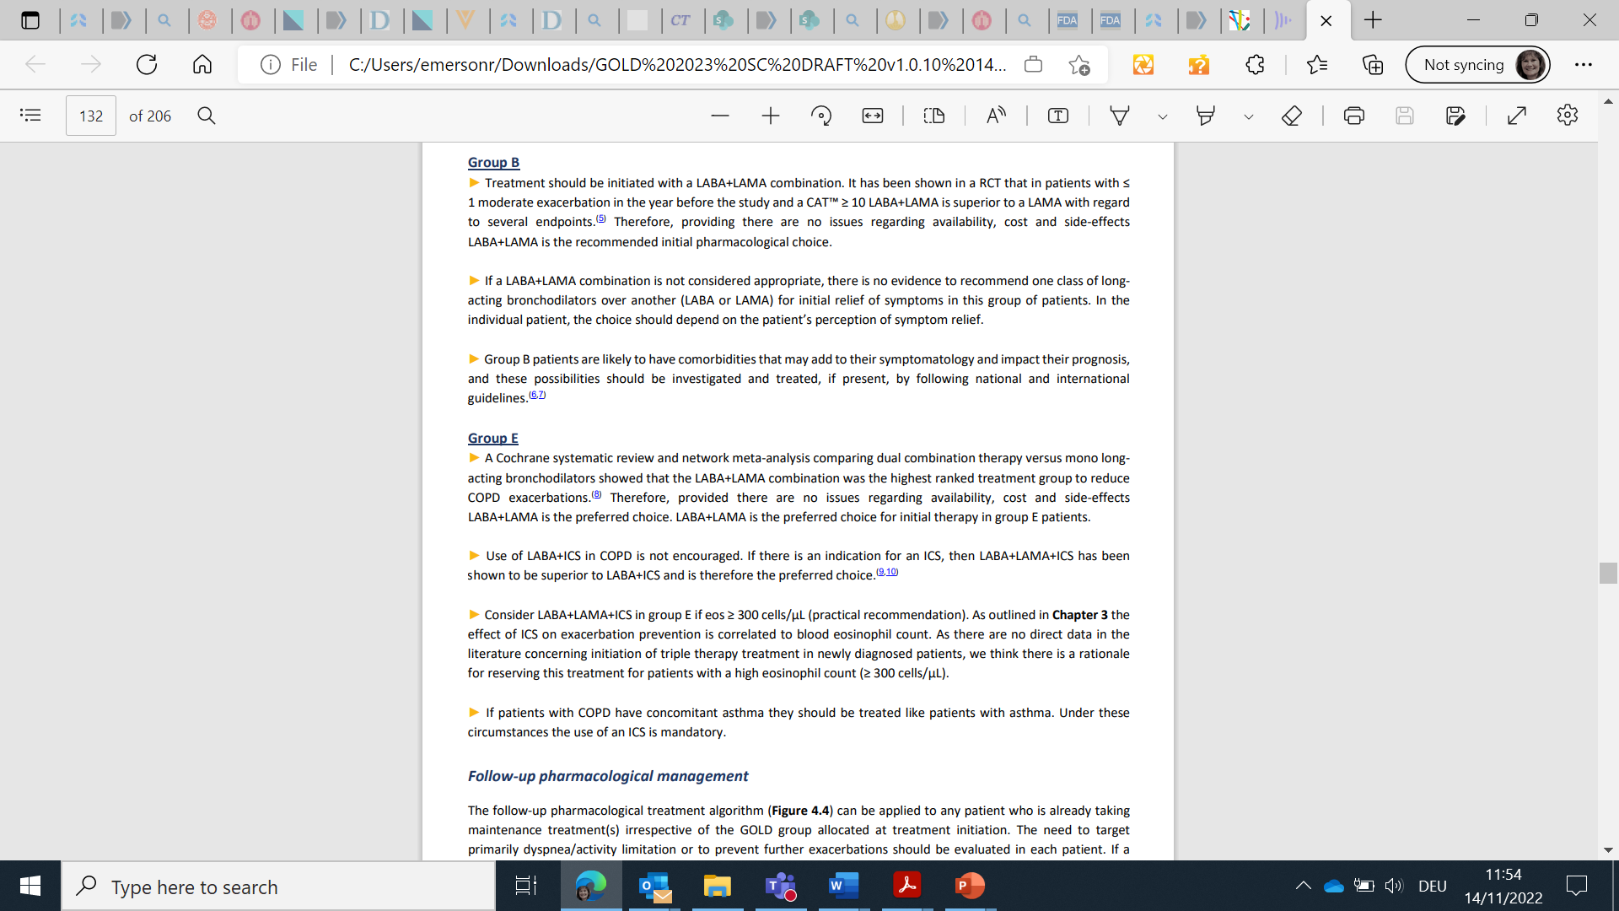
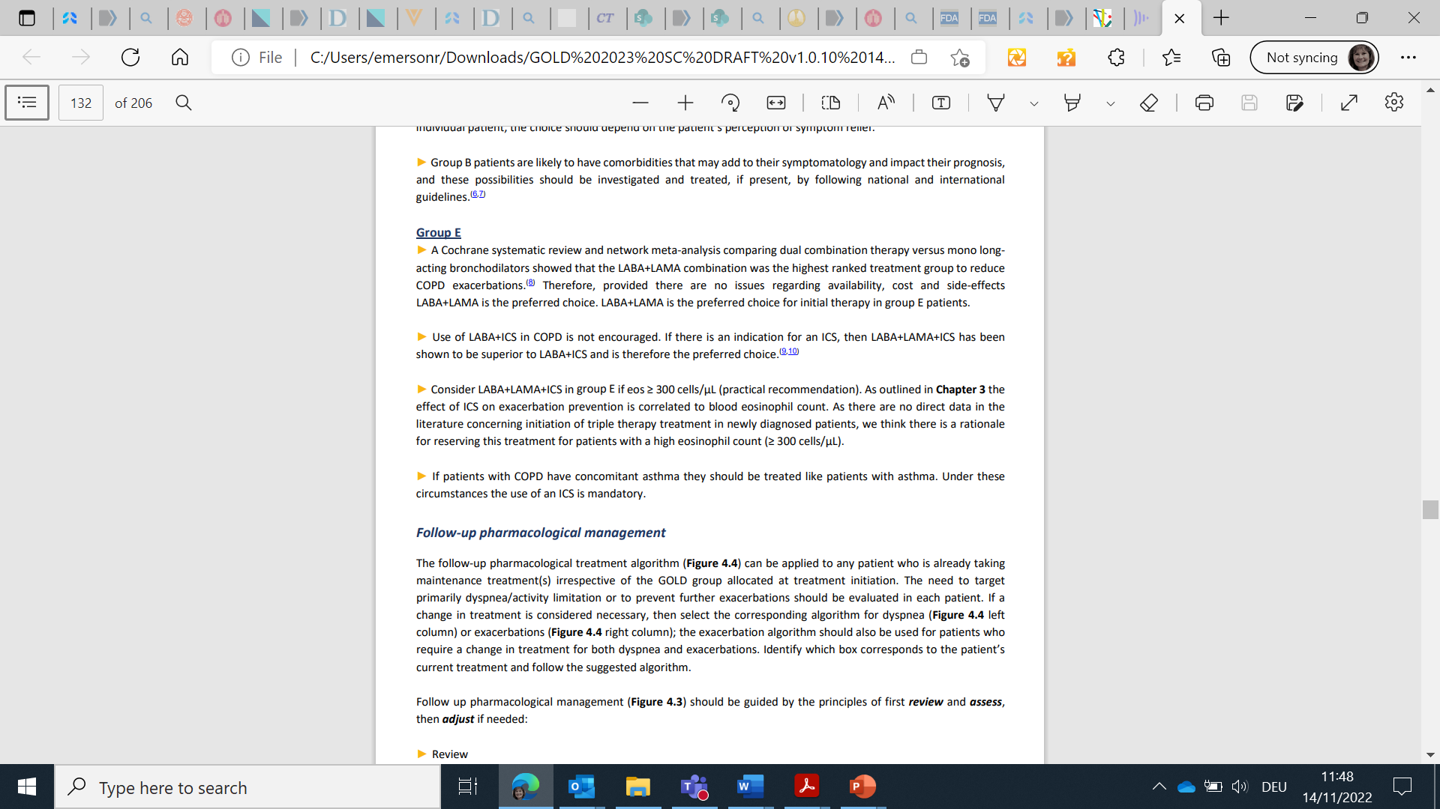
LAMA/LABA ĐƯỢC ƯU TIÊN Ở GOLD E
NEW
Nếu bạch cầu ái toan ≥300 tế bào/µL máu, nên sử dụng ICS/LABA/LAMA
Không khuyến cáo dùng ICS/LABA cho COPD. Nếu có chỉ định của ICS, phác đồ ICS/LABA/LAMA được ưu tiên vì bằng chứng tốt hơn ICS/LABA
Nếu bệnh nhân COPD đồng mắc hen thì nên điều trị theo hướng hen, do đó sử dụng ICS là bắt buộc trong trường hợp này
© 2023 Global Initiative for Chronic Obstructive Lung Disease.
Global Initiative for Chronic Obstructive Lung Disease Strategy Report 2023

Slide 15
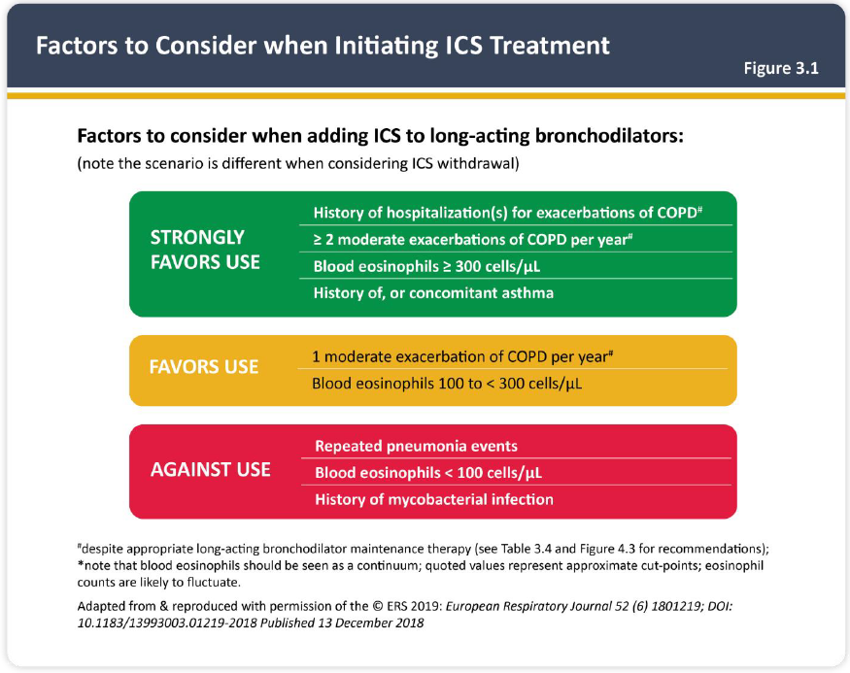
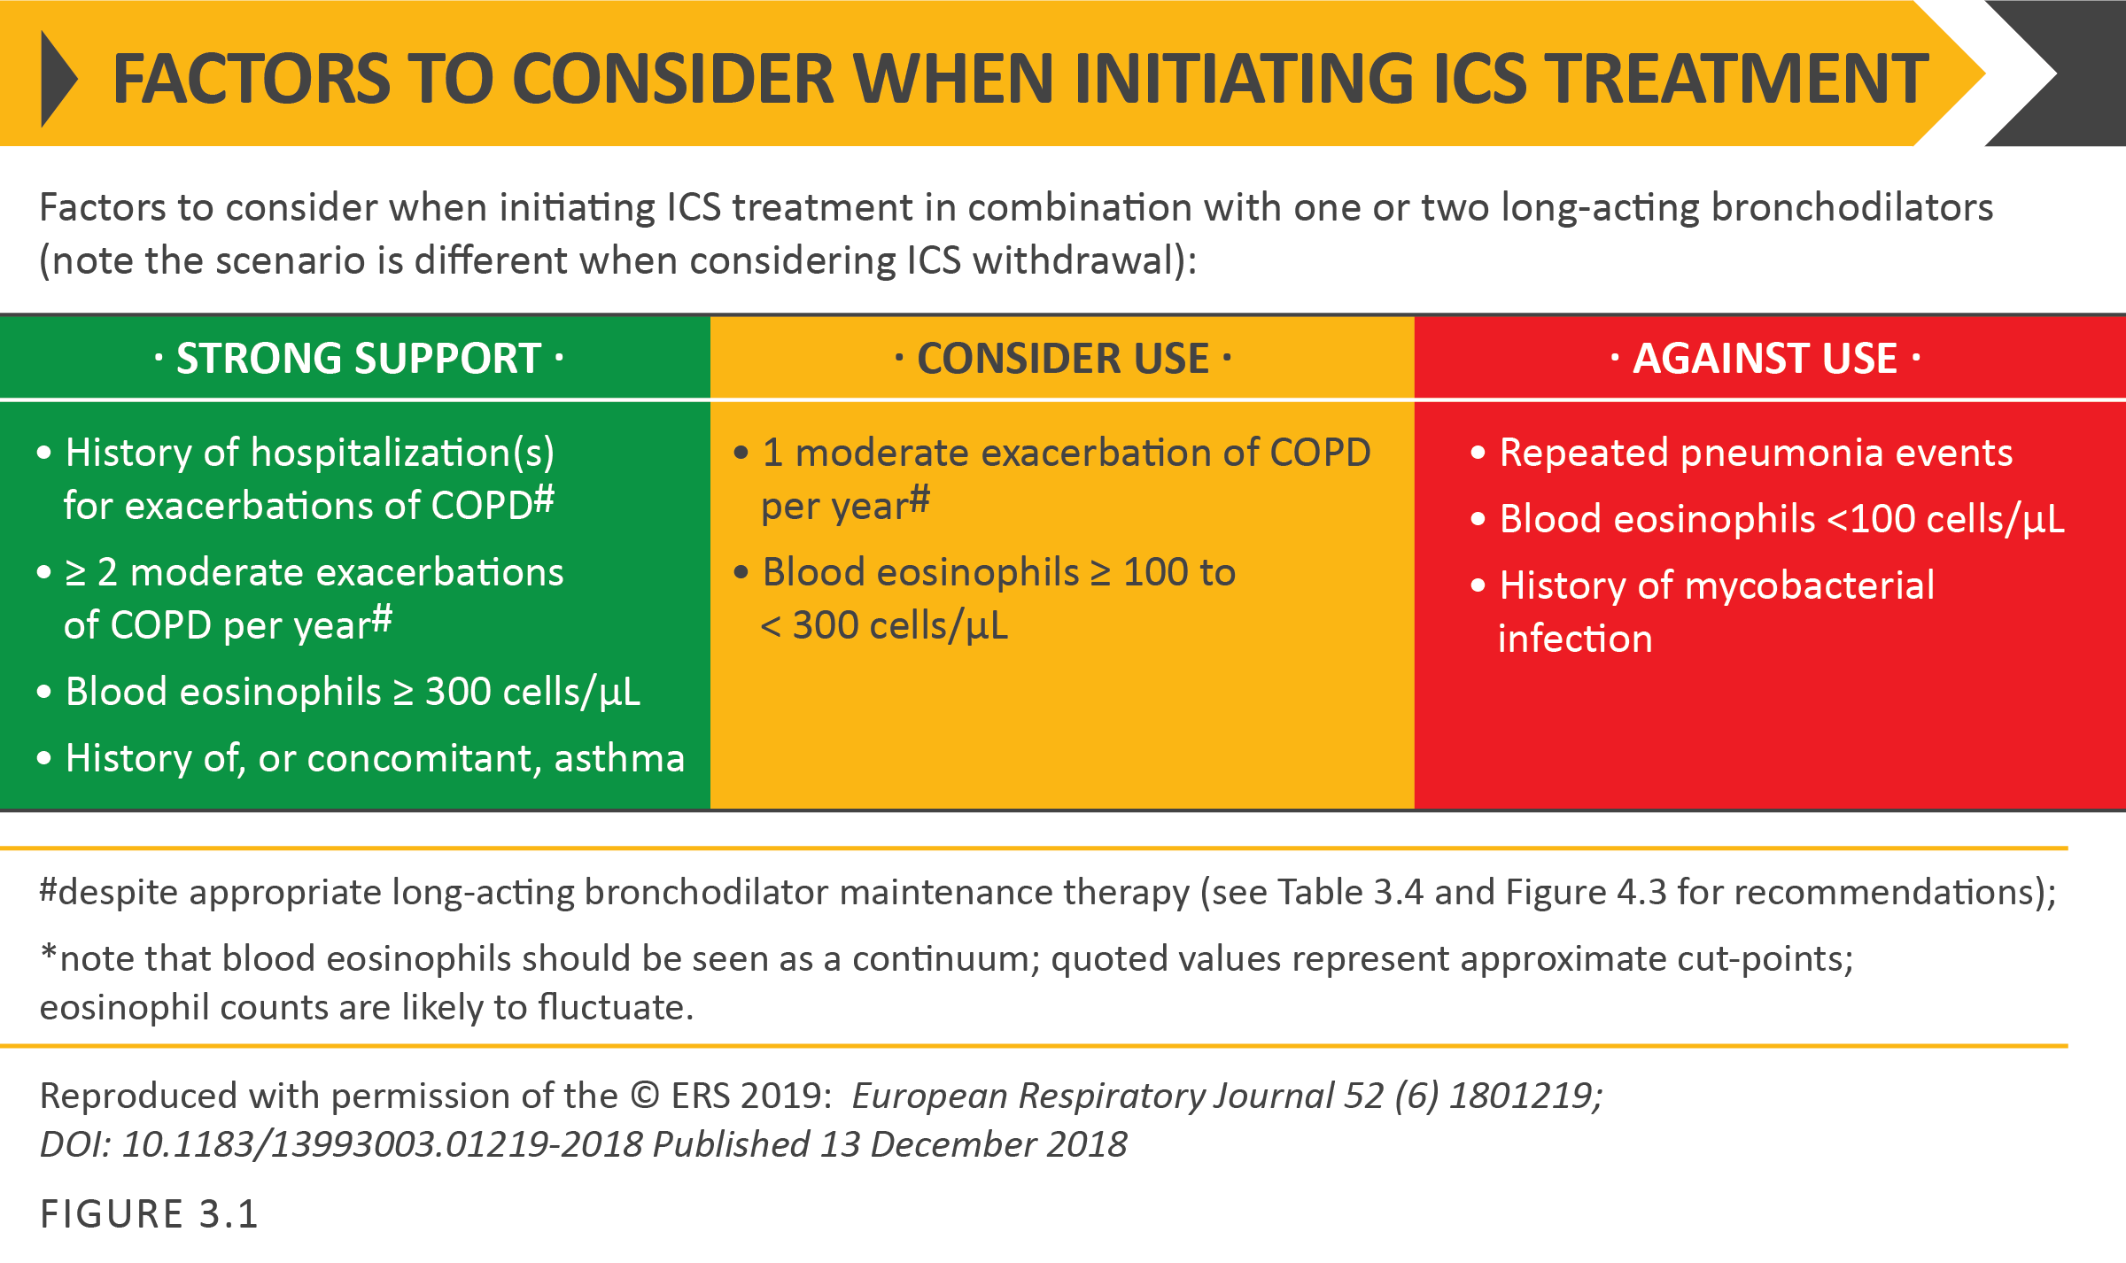
YẾU TỐ CẦN CÂN NHẮC KHI KẾT HỢP ICS VỚI
GPQ TÁC DỤNG KÉO DÀI
NEW
ICS, inhaled corticosteroid.
© 2023 Global Initiative for Chronic Obstructive Lung Disease.
1. Global Initiative for Chronic Obstructive Lung Disease Strategy Report 2022.; 2. Global Initiative for Chronic Obstructive Lung Disease Strategy Report 2023.

Slide 16
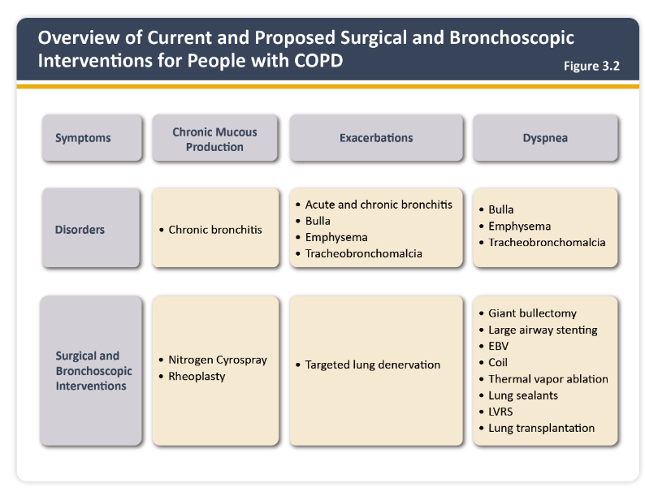
PHẪU THUẬT VÀ CAN THIỆP NỘI SOI PHẾ QUẢN
NEW
EBV, endobronchial valve; LVRS, lung volume reduction surgery
© 2023 Global Initiative for Chronic Obstructive Lung Disease.
Global Initiative for Chronic Obstructive Lung Disease Strategy Report 2023

Slide 17
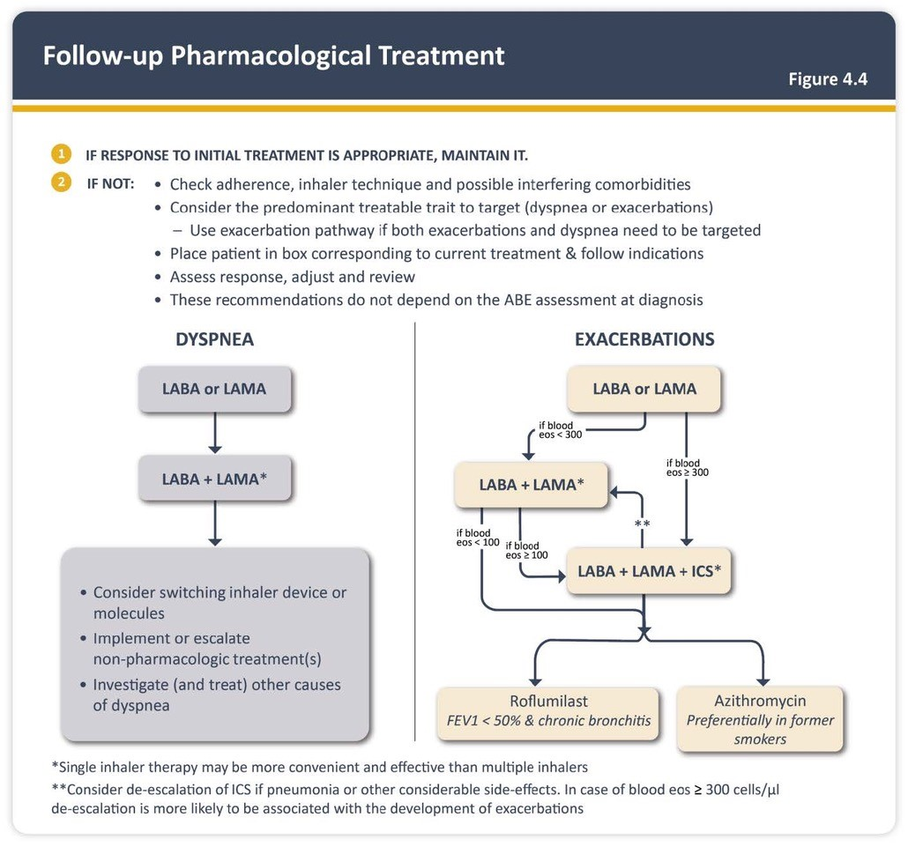
ĐIỀU TRỊ NỐI TIẾP
NEW
Trường hợp bệnh nhân chủ yếu khó thở, không nên sử dụng ICS:*
  Đổi dụng cụ hít
  Đổi phân tử thuốc
  Tiến hành hoặc tăng cường điều trị không dược lý
  Đánh giá nguyên nhân khác
*Trừ khi có kèm đợt cấp
Cân nhắc dùng ICS/LABA/LAMA để phòng ngừa đợt cấp ở những người có nhiều đợt cấp và tăng bạch cầu ái toan
© 2023 Global Initiative for Chronic Obstructive Lung Disease.
Global Initiative for Chronic Obstructive Lung Disease Strategy Report 2023

Slide 18
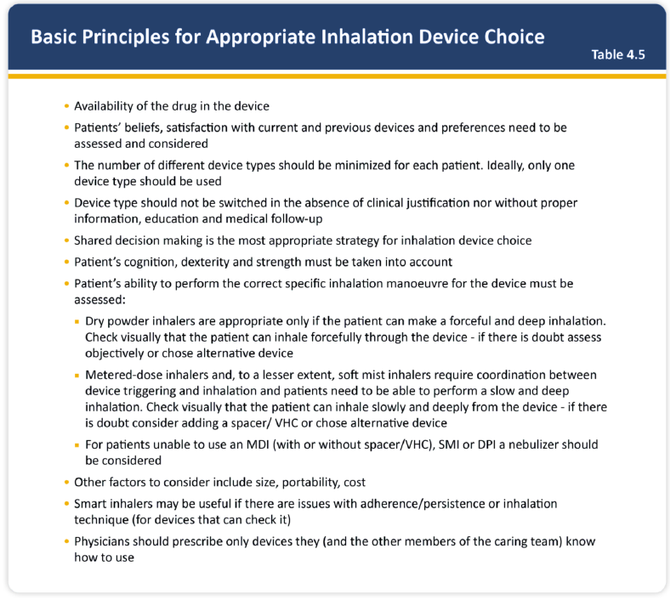
DỤNG CỤ HÍT BỘT KHÔ CẦN BỆNH NHÂN GẮNG SỨC HÍT
NEW
Dụng cụ hít bột khô (DPI) chỉ phù hợp với bệnh nhân có khả năng hít mạnh, sâu
Quan sát bệnh nhân có thể hít gắng sức không – nếu chưa chắc chắn, cần đánh giá khách quan hoặc chọn dụng cụ khác
DPI, dry powder inhaler; MDI, metered-dose inhaler; pMDI, pressurised metered-dose inhaler; SMI, Soft Mist™ inhaler; VHC, valved holding chamber.
© 2023 Global Initiative for Chronic Obstructive Lung Disease.
1. Global Initiative for Chronic Obstructive Lung Disease Strategy Report 2023

Slide 19
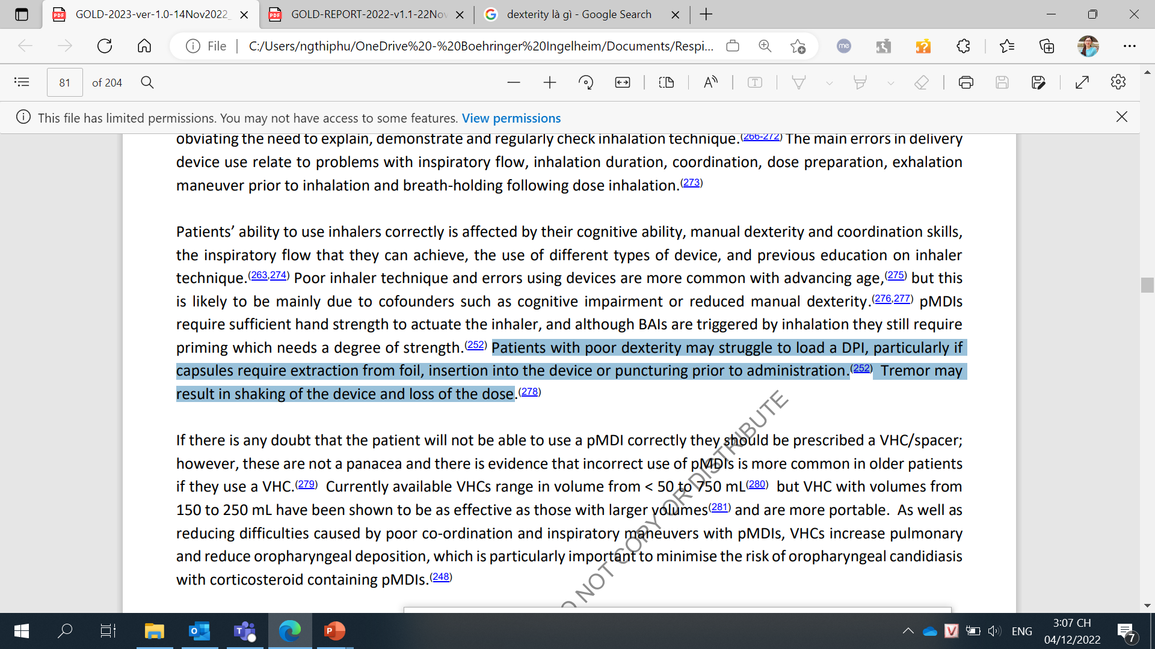
HƠN 50% BỆNH NHÂN SUY GIẢM KHẢ NĂNG HÍT
Yếu tố nguy cơ giảm khả năng hít ở COPD
GOLD 2023:
“
Nữ giới ²
Tuổi cao ²
Sau đợt cấp ³
Căng phồng phổi ⁴
Thấp bé ⁵
“
Bệnh nhân không khéo tay có thể gặp khó khăn với bình hút bột khô, cụ thể nếu viên nang cứng cần được làm vỡ trước khi dùng. Run tay có thể dẫn đến rung lắc dụng cụ hít và làm mất liều thuốc
52% bệnh nhân không tạo được lực hút đủ lớn theo yêu cầu của DPI ¹
1. Loh CH, et al. Ann Am Thorac Soc 2017;14:1305–1311; 2. Malmberg LP, et al. Int J Chron Obstruct Pulmon Dis. 2010;5:257-562; 3. Ghosh S, et al. J Aerosol Med Pulm Drug Deliv 2017;30:381–387; 4. Mahler DA. Ann Am Thorac Soc. 2017;14:1103-1107; 5. Duarte AG, et al. Chronic Obstr Pulm Dis 2019;6:246–255; 6. Global Initiative for Chronic Obstructive Lung Disease Strategy Report 2023

Slide 20
Quản lý đợt cấp COPD
Notes:
20

Slide 21
ĐỊNH NGHĨA MỚI ĐỢT CẤP COPD
NEW
Đợt cấp COPD là một biến cố đặc trưng bởi tăng khó thở và/hoặc ho và tiết đàm tồi tệ hơn trong < 14 ngày, có thể có nhịp thở nhanh kèm/không kèm nhịp tim nhanh, thường liên quan với tăng viêm tại chỗ và toàn thân gây ra bởi nhiễm trùng, ô nhiễm hoặc các tổn thương khác ở đường dẫn khí.
© 2023 Global Initiative for Chronic Obstructive Lung Disease.
Global Initiative for Chronic Obstructive Lung Disease Strategy Report 2023

Slide 22
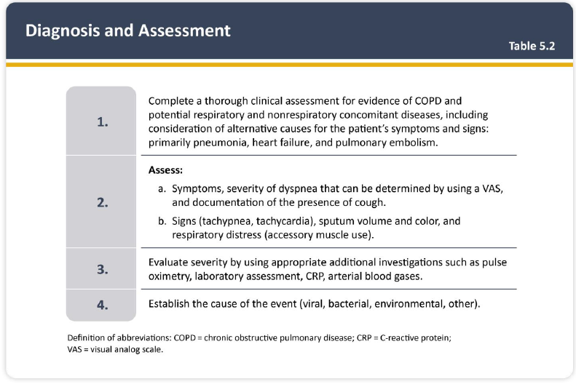
ĐÁNH GIÁ ĐỢT CẤP COPD
NEW
© 2023 Global Initiative for Chronic Obstructive Lung Disease.
Global Initiative for Chronic Obstructive Lung Disease Strategy Report 2023

Slide 23
BỔ SUNG MỘT SỐ BỆNH ĐỒNG MẮC
NEW
Nha chu và vệ sinh răng miệng
Nha chu và COPD có mối liên hệ trung tính, có thể có chung yếu tố nguy cơ: tuổi tác, hút thuốc lá, điều kiện kinh tế-xã hội. Điều trị nha chu có thể làm giảm nguy cơ đợt cấp COPD
Thiếu máu
Thiếu máu khá phổ biến ở bệnh nhân COPD, tần suất 7.5–34%; nên đánh giá haemoglobin, nhất là những bệnh nhân chịu tác động nặng nề (người lớn tuổi, bệnh tim mạch chuyển hóa, khó thở nhiều …)
Bệnh đa hồng cầu
Đa hồng cầu thứ phát khá thường gặp ở COPD với tỉ lệ 6–10.2%, có thể liên quan tăng áp động mạch phổi, huyết khối tĩnh mạch hoặc tình trạng hạ oxy máu nặng – yếu tố tiên lượng tử vong ở COPD
Suy yếu
Gồm 5 thành tố: yếu, chậm, kiệt sức, hoạt động thể chất kém và giảm cân không rõ nguyên nhân; tình trạng này có thể dự đoán nguy cơ kết cục xấu ở bệnh nhân COPD
© 2023 Global Initiative for Chronic Obstructive Lung Disease.
Global Initiative for Chronic Obstructive Lung Disease Strategy Report 2023

Slide 24
NỘI DUNG TRÌNH BÀY
Cập nhật GOLD 2023
Vai trò SAMA/SABA trong điều trị COPD
    Giai đoạn ổn định
    Đợt cấp COPD

Slide 25
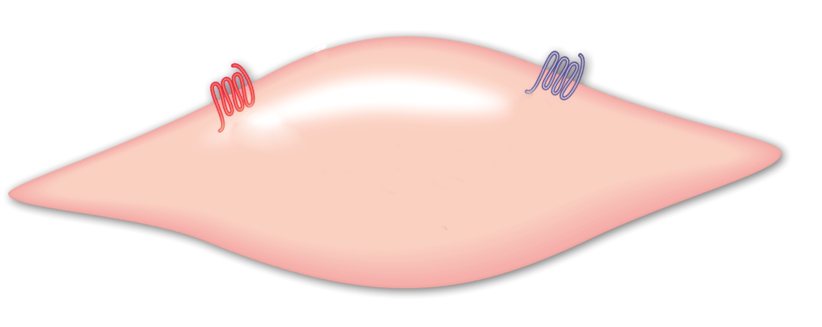



CƠ SỞ PHỐI HỢP SAMA/SABA
Hiệp đồng tác dụng giãn phế quản
Phối hợp kháng cholinergic và chủ vận β2 cho tác dụng hiệp đồng trên giãn cơ trơn phế quản mà không phải tăng liều của thuốc kích thích β2
Anticholinergics
Beta Agonists
Co thắt cơ trơn
Thư giãn cơ trơn
1. Proskocil BJ et al. Proc Am Thorac Soc. 2005;2(4):305-310.
2. Girolamo Pelaia et al. Ther Clin Risk Manag. 2015; 11: 1563–1572.

Slide 26
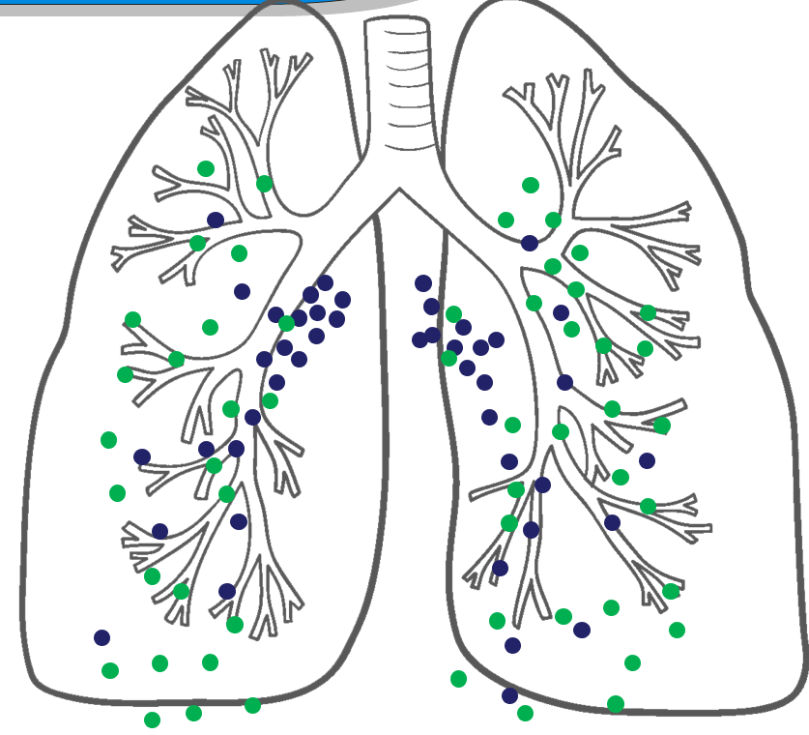
CƠ SỞ PHỐI HỢP SAMA/SABA
Sự phân bố thụ thể rộng khắp đường thở
SAMA tác động lên thụ thể muscarinic cơ trơn phế quản, phân bố mật độ cao ở các phế quản lớn
SABA tác động lên thụ thể beta₂ cơ trơn phế quản, phân bố khắp phế quản bao gồm cả tiểu phế quản
→ Kết hợp SABA+SAMA giúp giãn phế quản hiệu quả hơn đơn trị
SABA
SAMA
Barnes, P. J. (2004). Proc Am Thorac Soc 1(4): 345-351.

Slide 27
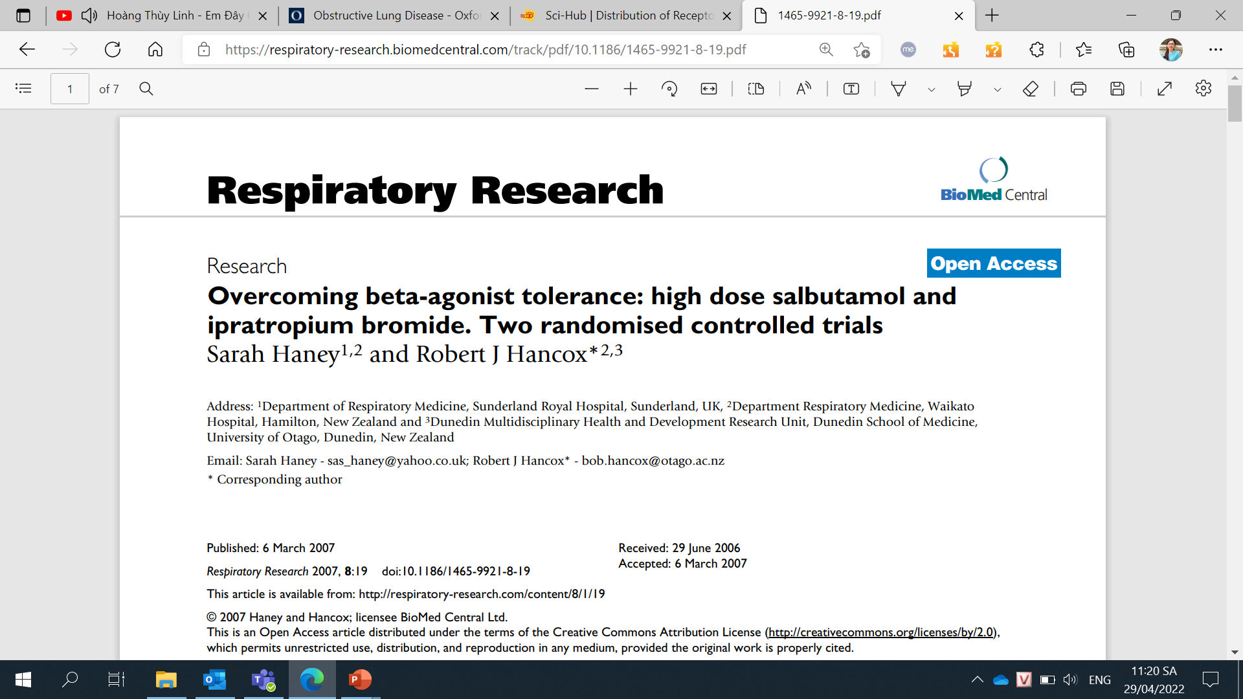
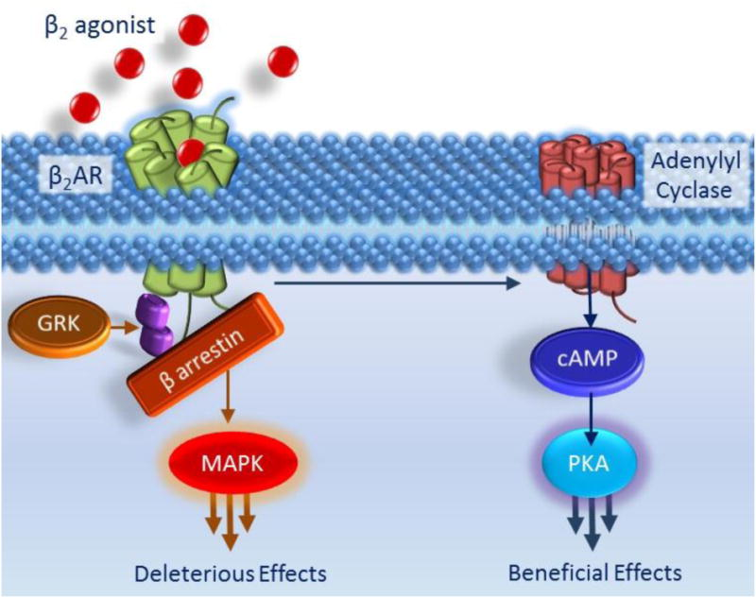
CƠ SỞ PHỐI HỢP SAMA/SABA
Vượt qua sự dung nạp SABA
Có sự giảm nhạy cảm với thụ thể β2 khi kích thích kéo dài β2 ^{1,2}
(giảm chuyển hóa theo con đường chính tạo cAMP)
5 mg Salbutamol PKD chưa đủ cho đáp ứng ở BN giảm nhạy cảm tại thụ thể β2
Cần phối hợp thêm với ipratropium để xử trí sớm đợt cấp
Billington C.K., et al. Handb Exp Pharmacol. 2017; 237: 23–40
Hsu E, Bajaj T. Beta 2 Agonists. In: StatPearls. Publishing; 2020 https://www.ncbi.nlm.nih.gov/books/NBK542249/.
Overcoming beta-agonist tolerance: high dose salbutamol and ipratropium bromide. Two randomised controlled trials. Respiratory Research 2007, 8:19 doi:10.1186/1465-9921-8-19

Slide 28
Ipratropium/Salbutamol cải thiện fev1 đỉnh tốt hơn so với Salbutamol
RCT, n = 1067 BN COPD
n = 347
n = 362
n = 358
% Cải thiện FEV₁
p < 0,01
Friedman et al. CHEST 1999; 115:635–641

Slide 29
Ipratropium/Salbutamol giảm tỉ lệ đợt cấp copd so với Salbutamol
Nghiên cứu RCT, n = 1067 BN COPD, t=85 ngày
Friedman et al. CHEST 1999; 115:635–641

Slide 30
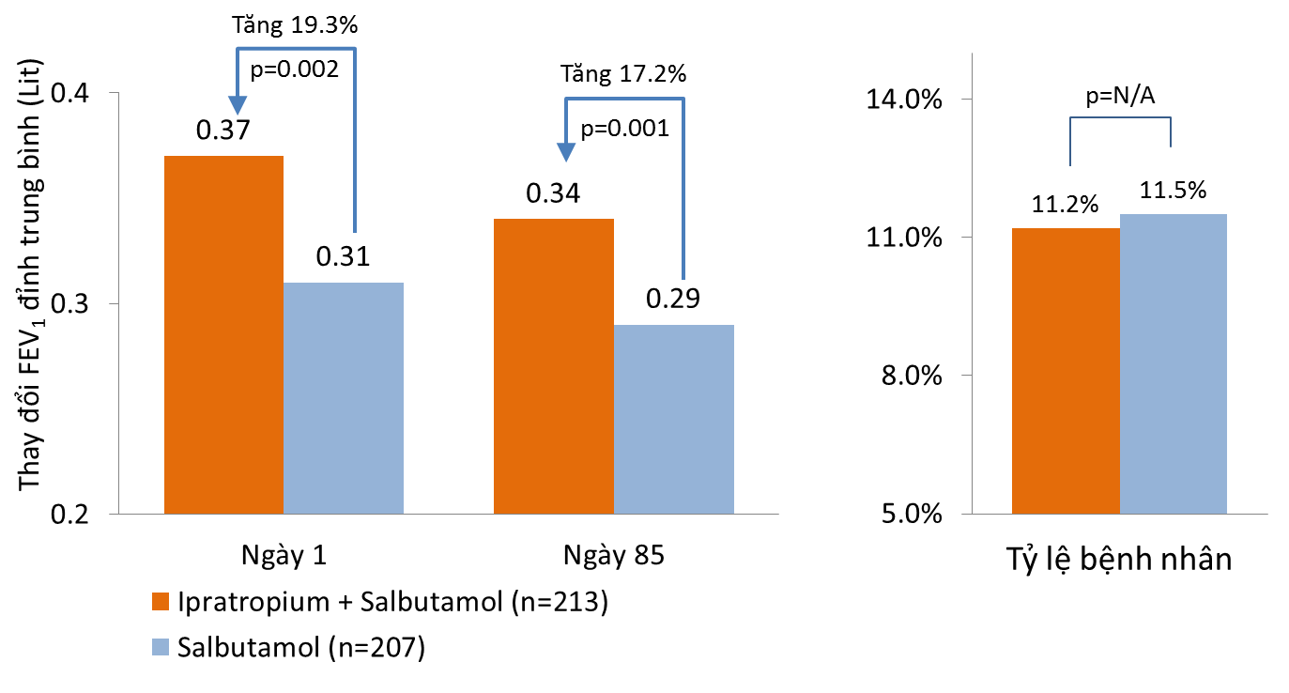
Ipratropium/Salbutamol hiệu quả tốt hơn và không tăng tác dụng phụ so với Salbutamol
Thay đổi FEV1 đỉnh
Tác dụng ngoại ý liên quan thuốc
Tăng 19.3%
Tăng 17.2%
Chest 1997; 112(6): 1514-1521

Slide 31
Ipratropium/Fenoterol cải thiện FEV1 hơn 1.5 lần so với salbutamol
% Cải thiện FEV₁ tại thời điểm 60 phút so với trước khi dùng thuốc
Tăng 1.5 lần
p<0.05
E. Marangio et al (1986), Respiration 50(2): 165-168

Slide 32
Khuyến cáo SAMA/SABA trong điều trị duy trì COPD
Phối hợp SABA và SAMA giúp cải thiện FEV1 và giảm triệu chứng tốt hơn đơn trị (Mức độ bằng chứng A).
So với tăng liều một thuốc giãn phế quản, kết hợp hai thuốc có cơ chế tác dụng khác nhau giúp:
    Tăng hiệu quả giãn phế quản
    Giảm tác dụng phụ
© 2023 Global Initiative for Chronic Obstructive Lung Disease.
Global Initiative for Chronic Obstructive Lung Disease Strategy Report 2023, page 59, 60
Global Initiative for Chronic Obstructive Lung Disease (GOLD). Global Strategy for the Diagnosis, Management, and Prevention of Chronic Obstructive Pulmonary Disease (2022 Report), page 50, 51

Slide 33
NỘI DUNG TRÌNH BÀY
Cập nhật GOLD 2023
Vai trò SAMA/SABA trong điều trị COPD
    Giai đoạn ổn định
    Đợt cấp COPD

Slide 34
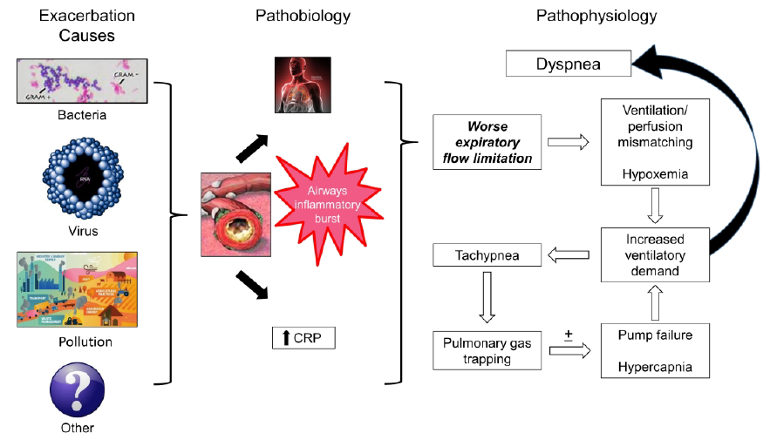
NGUYÊN NHÂN, BỆNH HỌC VÀ SINH LÝ BỆNH
Nguyên nhân của đợt cấp
Bệnh học của đợt cấp
Sinh lý bệnh của đợt cấp
Khó thở
Vi khuẩn
Bất tương hợp thông khí/tưới máu
Giảm oxy máu
Giới hạn luồng khí thở ra nặng hơn
Bùng phát viêm phế quản
Thở nhanh
Tăng nhu cầu thông khí
Ô nhiễm
Bẩy khí trong phổi
Suy hô hấp
Tăng CO₂ máu
Khác
Celli et al. Am J Respir Crit Care Med. 2021;204:1251-1258
Notes:
This inflammatory burst, coupled with worsening of the existing airflow limitation, increases the work of breathing in patients with limited respiratory reserve. A vicious cycle of increased airways resistance and tachypnea leads to gas trapping in the lungs, respiratory muscle dysfunction, worsening dyspnea, and ventilation-perfusion mismatch manifesting as arterial hypoxemia with or without hypercapnia. In some patients, ventilatory demand exceeds reserve, leading to ventilatory insufficiency, hypercapnia and respiratory acidosis that, if untreated, may cause death.

Slide 35
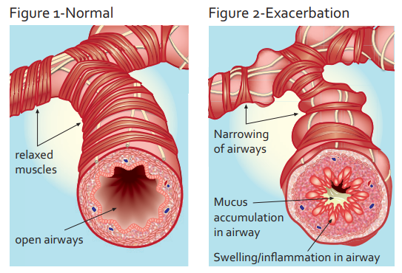

HẬU QUẢ ĐỢT CẤP COPD
HẬU QUẢ ĐỢT CẤP COPD
Tăng viêm đường thở ¹
Co thắt cơ trơn phế quản/ đợt cấp
Tăng nguy cơ tử vong ^{1,2}
Bệnh tiến triển nhanh ¹
Đợt cấp COPD thường xuyên
Tăng nhập viện ^{1,2}
Giảm chất lượng cuộc sống ^{1,3}
Tăng nguy cơ tái phát đợt cấp ^{1,4}
1. Qureshi H, et al. Ther Adv Chronic Dis. 2014;5:212-227; 2. Soler-Cataluña JJ, et al. Thorax. 2005;60:925-931; 3. Seemungal TA, et al. Am J Respir Crit Care Med. 1998;157:1418-1422; 4. Hurst JR, et al. Am J Respir Crit Care Med. 2009;179:369-374; 5. Am J Respir Crit Care Med Vol. 198, P21-P22, 2018

Slide 36
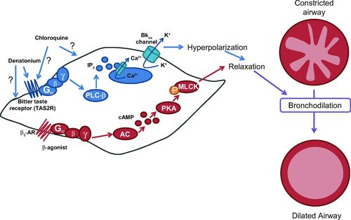
Thuốc giãn phế quản tác dụng ngắn- then chốt trong xử trí đợt cấp COPD
Am J Physiol Lung Cell Mol Physiol303: L953–L955, 2012
doi:10.1152/ajplung.00303.2012

Slide 37
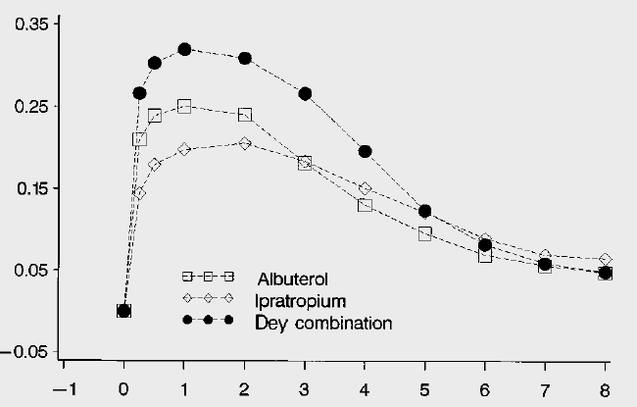
Khí dung Ipratropium/Salbutamol giúp cải thiện sớm FEV1
Ipratropium/Salbutamol cải thiện FEV1 hơn 23.6% vs Salbutamol đơn trị
(p<0.001)
Thay đổi FEV1 đỉnh so với trước PKD (L)
n = 863
Albu/Ipra 2,5/0,5 mg
Giờ sau phun khí dung
Gross N., et al. Respiration 1998;65:354–362
Notes:
A total of 863 patients were initially randomized to each of the six possible treatment sequences of the three study medications in the crossover phase and received each study medication in turn for a 2-week period. The use of Dey combination during the crossover phase resulted in 24% more improvement in peak
FEV1 than was seen with albuterol alone (p<0.001), and 37% more than was seen with ipratropium alone (p<0.001).

Slide 38
Phối hợp Ipratropium và SABA trong đợt cấp COPD
Nghiên cứu ngẫu nhiên trên BN COPD nhập cấp cứu vì đợt cấp
Phối hợp Ipratropium + SABA giúp giảm thời gian điều trị cấp cứu so với SABA (p < 0.05)
Thời gian điều trị cấp cứu (phút)
Shrestha M., et el. Annals of Emergency Medicine. 1991; 20(11):1206–1209. doi:10.1016/s0196-0644(05)81472-6

Slide 39
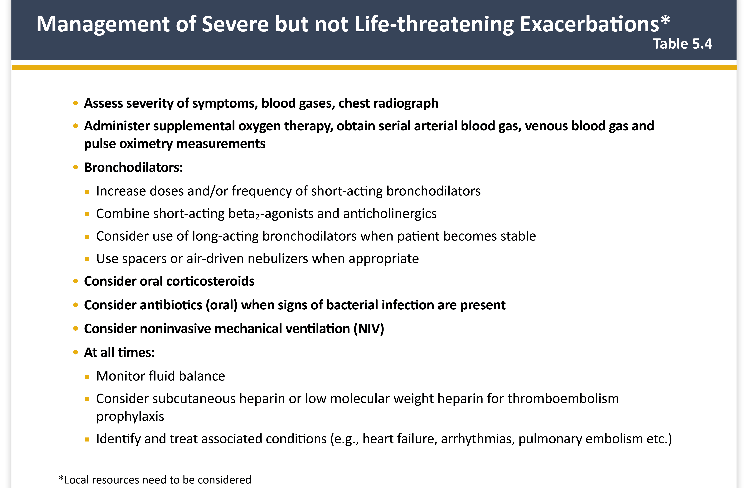
GOLD 2023 khuyến cáo phối hợp SAMA/SABA trong xử trí đợt cấp COPD
Tăng liều và/hoặc tần suất sử dụng thuốc giãn phế quản tác dụng nhanh
Phối hợp thuốc chủ vận beta2 và kháng cholinergic
© 2023 Global Initiative for Chronic Obstructive Lung Disease.
Global Initiative for Chronic Obstructive Lung Disease Strategy Report 2023, page 139

Slide 40
KẾT LUẬN
GOLD 2023 có nhiều thay đổi lớn:
  Định nghĩa mới COPD và đợt cấp COPD
  Công cụ ABE
  LAMA/LABA được ưu tiên cho nhóm B, E
Khuyến cáo về vai trò của SAMA/SABA trong COPD vẫn giữ nguyên, cụ thể:
  SAMA/SABA giúp cải thiện FEV1 và giảm triệu chứng tốt hơn đơn trị và không làm tăng tác dụng phụ.
  SAMA/SABA được chỉ định trong xử trí đợt cấp COPD

Slide 41

Những điểm mới trong quản lý hen từ GINA 2022

Slide 42
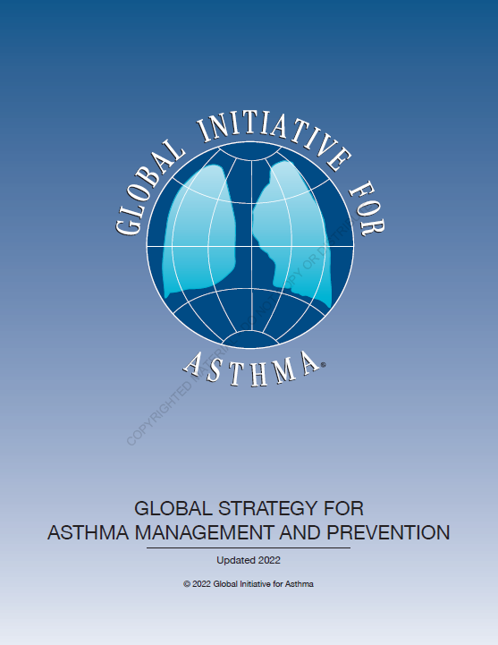

GINA 2022 Report

Slide 43
Tóm tắt những điểm mới
Hen và COVID-19
Chẩn đoán hen (nhấn mạnh lại chẩn đoán cho BN đã điều trị duy trì)
Đánh giá kiểm soát triệu chứng hen
Định nghĩa hen nhẹ
Điều trị duy trì bệnh nhân hen trưởng thành và thiếu niên (bổ sung nhóm thuốc sinh học anti-thymic stromal lymphopoietin ở bước 5)
Xử trí đợt cấp hen (một số dữ liệu của ICS-formoterol)
Bệnh nhân hen không kiểm soát dù đã điều trị ICS liều trung bình/cao, số lượng BCAT máu và FeNO cao liên quan tăng nguy cơ đợt cấp

Slide 44
Hen và Covid-19

Slide 45
NEW
Kiểm soát hen tốt giúp giảm diễn tiến xấu Covid-19
COVID-19 và hen
Bệnh nhân hen được kiểm soát tốt không tăng nguy cơ tử vong do Covid-19
Ngược lại, nguy cơ tử vong do Covid-19 tăng ở bệnh nhân hen cần dùng corticosteroid uống và bệnh nhân hen nặng nhập viện
Do đó việc duy trì quản lý tốt bệnh hen là quan trọng

Slide 46
NEW
Lưu ý phun khí dung ở BN nhiễm Covid-19
Với bệnh nhân được xác định hoặc nghi ngờ nhiễm Covid-19, hạn chế sử dụng phun khí dung nếu được.
Nếu cần thiết phun khí dung, tuân thủ chặt chẽ quy trình kiểm soát nhiễm khuẩn

Slide 47
Chẩn đoán và đánh giá hen

Slide 48
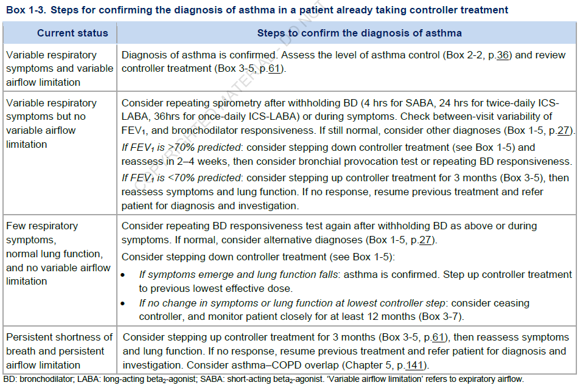
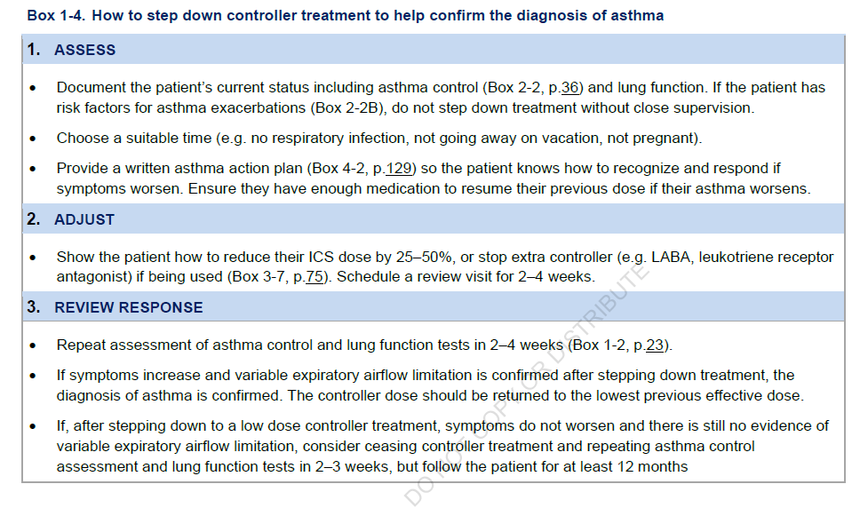
NEW
Tiếp cận chẩn đoán cho BN đã được điều trị duy trì
Đối với những BN đã được điều trị duy trì nhưng chưa có chẩn đoán xác định hen, cần tuân theo tiếp cận chẩn đoán trong bảng 1.3 và 1.4

Slide 49
NEW
Đánh giá kiểm soát triệu chứng hen
Nếu số lần sử dụng SABA ≥ 2 lần/tuần thì BN cần bắt đầu điều trị duy trì hoặc tăng liều SABA. Hơn nữa, tần suất trung bình cắt cơn bằng SABA mỗi năm càng cao càng tăng nguy cơ đợt cấp nặng.
Tuy nhiên với ICS-formoterol cắt cơn, nếu tăng số lần sử dụng thì liên quan với giảm nguy cơ đợt cấp nặng so với SABA

Slide 50
NEW
Hen nhẹ
Hen nhẹ hiện được định nghĩa là tình trạng hen được kiểm soát tốt với ICS-formoterol khi cần hoặc liều thấp ICS kèm SABA khi cần
Gần 30% ca tử vong do hen là ở bệnh nhân không có triệu chứng thường xuyên
Hen nhẹ thường được đánh giá chưa đúng về nguy cơ và nhiều bệnh nhân cho rằng không cần điều trị duy trì
Khi sử dụng “hen nhẹ” trên thực tế cần lưu ý nguy cơ đợt kịch phát vẫn xảy ra với bệnh nhân có triệu chứng nhẹ hoặc không thường xuyên

Slide 51
Hen không kiểm soát
Cứ 1 trong 5 bệnh nhân hen
Không kiểm soát tốt
với liều trung bình/cao ICS/LABA ¹
Hen không kiểm soát gồm một hoặc 2 tình trạng sau:
Kiểm soát triệu chứng kém (có triệu chứng hoặc phải dùng thuốc cắt cơn thường xuyên, hạn chế hoạt động do hen, thức giấc về đêm do hen
Đợt cấp thường xuyên (≥2/năm) cần dùng corticosteroid uống hoặc đợt cấp nặng (≥1/năm) cần nhập viện
Hiromasa I., et al. npj Primary Care Respiratory Medicine (2021) 31:12

Slide 52
Hen khó trị - Hen nặng
Hen khó trị là hen không kiểm soát mặc dù đã sử dụng ICS liều trung bình hoặc cao kèm theo các thuốc kiểm soát thứ hai hoặc corticosteroid uống duy trì hoặc cần điều trị liều cao để duy trì kiểm soát triệu chứng và giảm nguy cơ đợt cấp. Trong nhiều trường hợp, hen khó trị do các yếu tố có thể hiệu chỉnh được như kĩ thuật hít không đúng, kém tuân thủ, hút thuốc lá, bệnh đồng mắc hoặc vì chẩn đoán không đúng.
Hen nặng: là một phần của hen khó trị, bệnh nhân hen không kiểm soát dù đã tuân thủ điều trị với liệu pháp tối ưu ICS liều cao/LABA và đã được điều trị các yếu tố kèm theo; hoặc trở nặng khi giảm liều điều trị.
Notes:
Năm 2011, the Innovative Medicine Initiative (IMI) đề xuất rằng những bệnh nhân này nên được chia thành hen khó kiểm soát và hen nặng. (Bel EH, Sousa A, Fleming L, Bush A, Chung KF, Versnel J, et al. Diagnosis and definition of severe refractory asthma: an international consensus statement from the Innovative Medicine Initiative (IMI)
Hen khó kiểm soát có thể do một số nguyên nhân như: bệnh đồng mắc, chọn dụng cụ hít không phù hợp, kĩ thuật kém, hút thuốc lá, viêm xoang không kiểm soát và không tuân thủ.
Trong khi đó bênh nhân hen nặng có kiểm soát hen kém hoặc bị đợt cấp nặng thường xuyên trong năm mặc dù đã điều trị tích cực và tuân thủ, đã loại trừ các chẩn đoán thay thế, điều trị bệnh đồng mắc và loại bỏ các yếu tố kích hoạt. Họ có thể duy trì kiểm soát chỉ khi dùng corticosteroid đường toàn thân và kèm theo các nguy cơ về TDP nghiêm trọng.
Difficult to control asthma may be due to a number of reasons including: confounding illnesses, incorrect choice of inhaler or poor inhaler technique, concurrent smoking, uncontrolled rhinitis and non-adherence, either intentional or unintentional [10, 11]. Whereas people with severe refractory asthma have poor asthma control or frequent severe exacerbations per year despite the prescription of high-intensity treatment having had compliance checked, alternative diagnoses excluded, comorbidities treated and trigger factors removed. They can often only maintain adequate control when taking systemic corticosteroids and as a result are at risk of serious adverse effects.). Thorax. 2011;66:910–7.)

Slide 53
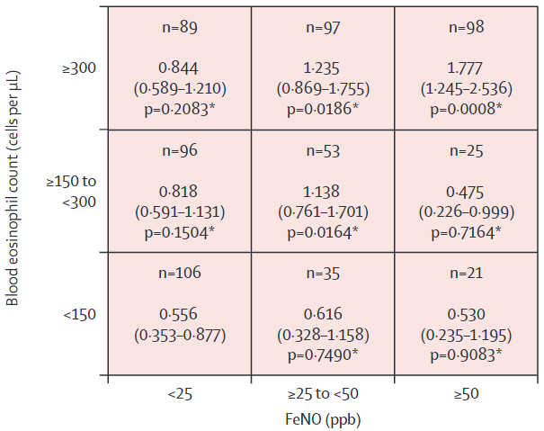
Hen không kiểm soát kèm tăng BCAT và FeNO
NEW
Với bệnh nhân trưởng thành hen không kiểm soát dù đã dùng liều trung bình/cao ICS và LABA hoặc thuốc điều trị duy trì khác, có tiền căn đợt cấp trong những năm trước, nếu số lượng bạch cầu ái toan máu và mức FeNO càng cao thì càng tăng nguy cơ đợt kịch phát nghiêm trọng
Bảng phân tích đa biến của nồng độ FeNO ban đầu và tỉ lệ đợt cấp nặng ước tính hằng năm trong 52 tuần theo dõi và phân tầng theo số lượng bạch cầu ái toan máu
Lancet Respir Med 2021;9: 1165–73

Slide 54
Điều trị duy trì hen

Slide 55
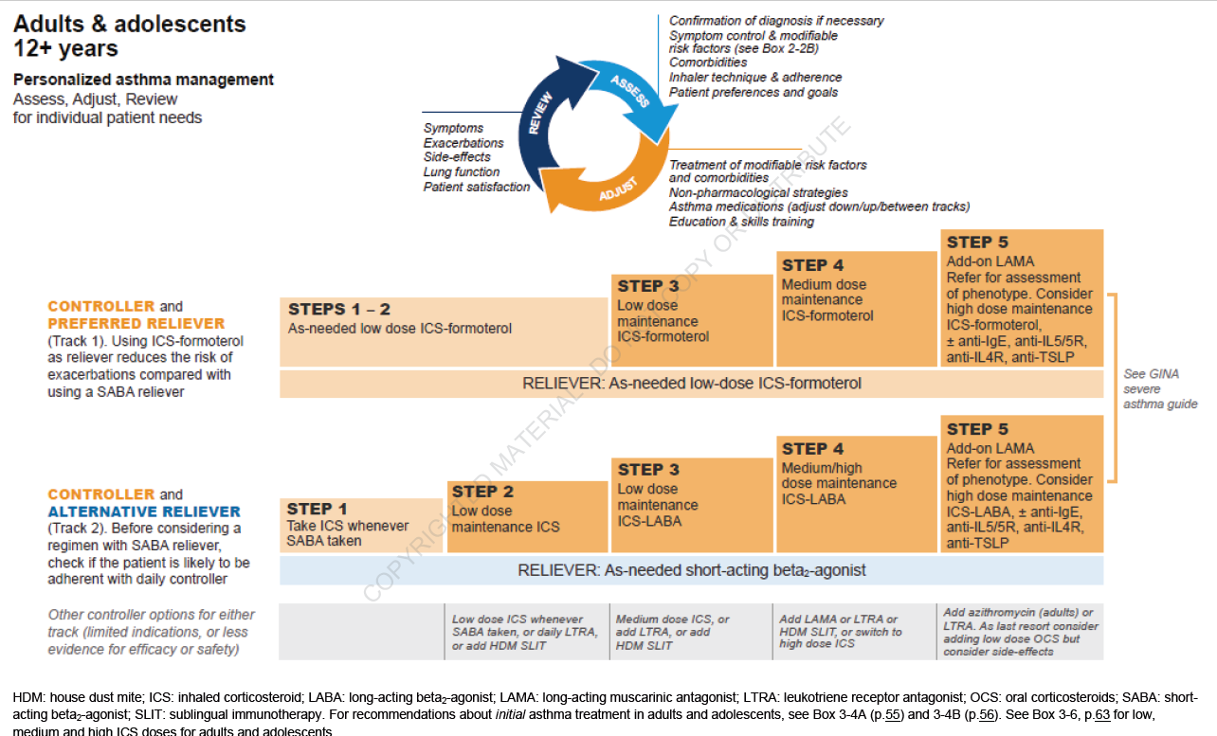
NEW
Điều trị duy trì BN hen người lớn, thiếu niên
Thêm nhóm anti-TSLP vào bước 5

Slide 56
Kết hợp với LAMA nếu hen không kiểm soát
Điều trị hen bước 4
Thêm LAMA vào ICS liều thấp-LABA có thể cải thiện chức năng phổi (Bằng chứng A) nhưng không thay đổi về triệu chứng. Phối hợp LAMA với ICS-LABA làm giảm đợt cấp so với ICS liều thấp/trung bình-LABA.
Điều trị hen bước 5
Có thể thêm LAMA vào phác đồ điều trị nếu hen chưa được kiểm soát với ICS liều trung bình/cao-LABA.
Thêm LAMA vào ICS/LABA giúp giảm nguy cơ đợt cấp, cụ thể trong phân tích gộp giảm 17% đợt cấp nặng cần dùng corticosteroid đường uống (Bằng chứng A);
Cải thiện chức năng phổi (Bằng chứng A) nhưng không thay đổi có ý nghĩa về triệu chứng.

Slide 57
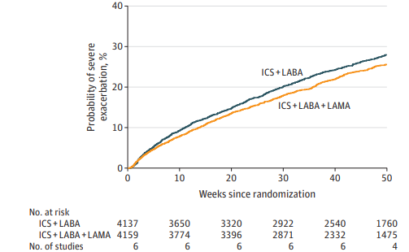
NEW
Phân tích gộp LAMA + ICS/LABA giúp giảm đợt cấp hen
Meta-analysis, 20 RCT
LAMA + ICS/LABA giảm nguy cơ đợt cấp nặng HR 0.84 (95% Cl, 0.77-0.92)
Thời gian đến đợt cấp nặng đầu tiên
Đợt cấp nặng: cần dùng steroid toàn thân ≥ 3 ngày, cần nhập viện, ICU hoặc cấp cứu
JAMA. 2021;325(24):2466-2479. doi:10.1001/jama.2021.7872

Slide 58

Tiotropium Respimat giảm 31% nguy cơ đợt cấp hen
Giảm
31%
Kết hợp ICS+LABA
BN có ít nhất
1 đợt cấp (%)
100
90
80
70
Placebo Respimat®
60
50
40
Tiotropium Respimat®
30
20
10
0
Time (days)
0
25
50
75
100
125
150
175
200
225
250
275
300
325
Patients at risk
Placebo
Respimat®
Tiotropium
Respimat®
454
393
345
302
280
250
236
219
207
190
180
163
154
146
453
396
357
339
323
306
290
272
263
251
241
227
212
203
  Đợt cấp hen được định nghĩa:
  Tăng triệu chứng so với ngày thường, kéo dài ít nhất 2 ngày liên tiếp, và/ hoặc
  Giảm ≥30% PEF sáng tốt nhất, trong ít nhất 2 ngày liên tiếp.
HR=0.69; p<0.001
Kerstjens et al. NEJM 2012 1198-1207.
Notes:
Đây là 2 nghiên cứu mù đôi, phân ngẫu nhiên, đối chứng với placebo, 2 nhánh song song, trong vòng 52 tuần.
Những BN được chẩn đoán hen, đang sử dụng ICS liều cao kèm LABA, có nhiều triệu chứng ACQ-7 >= 1.5 điểm, và có nguy cơ đợt cấp hen.
Các BN được phân ngẫu nhiên để điều trị với tiotropium respimat và placebo trên nền liều cao ICS/LABA trong 48 tuần.
KẾt quả thêm Tiotropium Respimat vào ICS/LABA giúp giảm 31% nguy cơ đợt cấp hen

Slide 59
Tiotropium Respimat cải thiện chức năng phổi
Tiotropium Respimat® 5 µg NC 1
Placebo Respimat® NC 1
Cải thiện đến
154mL
Kết hợp ICS+LABA
Tiotropium Respimat® 5 µg NC 2
Placebo Respimat® NC 2
Đỉnh FEV₁ Thay đổi sao với ban đầu, mL
Đỉnh FEV₁ 0–3 giờ tuần 24
Đáy FEV₁
**
400
**
***
200
*
***
350
***
***
180
*
Đáy FEV₁, mL
160
300
140
250
120
200
***
100
**
150
80
100
NC1: khác biệt trung bình
86 ± 34 mL
(p = 0.01)
NC2: khác biệt trung bình
154 ± 32 mL
(p <0.001)
60
50
40
20
0
0
0
0.5
1.0
2.0
3.0
Tuần
4
8
16
24
32
40
48
Thời gian sau khi dùng thuốc (h)
NC1: khác biệt trung bình ở tuần 24
88 ± 31 mL
(p = 0.01)
NC2: khác biệt trung bình ở tuần 24
111 ± 30 mL
(p <0.001)
*P<0.05; **P<0.01; ***P<0.0001. Error bars represent standard errors
Kerstjens et al. NEJM 2012 1198-1207.
Notes:
Kết quả nghiên cứu trên chức năng hô hấp cho thấy Tiotropium respimat giúp cải thiện chức năng phổi tốt hơn so với placebo trên nền ICS/LABA thông qua chỉ số FEV1 đỉnh ở tuần 24.

Slide 60
Tiotropium Respimat cải thiện triệu chứng
Tuần 24, OR=1.32
95% CI: 1.01, 1.73
Tuần 48, OR=1.68
95% CI: 1.28, 2.21
58.1%
BN %
45.2%
Tiotropium Respimat®
5 µg QD
(n=453)
Placebo Respimat®
QD
(n=454)
Tiotropium Respimat®
5 µg QD
(n=453)
Placebo Respimat®
QD
(n=454)
ACQ-7 là bảng câu hỏi gồm 7 câu, mỗi câu điểm từ 0 – 6.
Đáp ứng ( giảm ≥ 0.5 theo ACQ-7)
OR là Tỷ lệ người đáp ứng (theo ACQ-7) khi dùng Tiotropium so placebo.
Kerstjens HAM, et al. Respir Med. 2016 Aug;117:198-206. doi: 10.1016/j.rmed.2016.06.013.
Notes:
Với mục tiêu kiểm soát triệu chứng hen, việc sử dụng tiotropium respimat trên nền ICS/LAB giúp tăng 68% tỷ lệ BN đáp ứng qua bảng điểm ACQ-7 , điểm ACQ-7 càng giảm nghĩa là càng ít triệu chứng hen, bệnh nhân có đáp ứng về triệu chứng khi giảm >= 0.5 điểm ACQ-7
Kết quả Sau 48 tuần điều trị, thêm Tiotropium Respimat vào ICS/LABA giúp tăng tỉ lệ BN đạt đáp ứng điều trị triệu chứng (theo ACQ-7) hơn 68% so với giả dược

Slide 61
Vai trò của dụng cụ hít trong quản lý hen
Tập huấn kỹ năng sử dụng dụng cụ hít hiệu quả
Thuốc dạng hít giúp tăng lượng thuốc đến đường dẫn khí, khởi phát tác dụng sớm, ít tác dụng phụ toàn thân
Kỹ thuật hít kém dẫn đến hen không kiểm soát tốt, tăng nguy cơ đợt cấp
Phần lớn bệnh nhân (70-80%) không thể sử dụng dụng cụ hít đúng cách

Slide 62
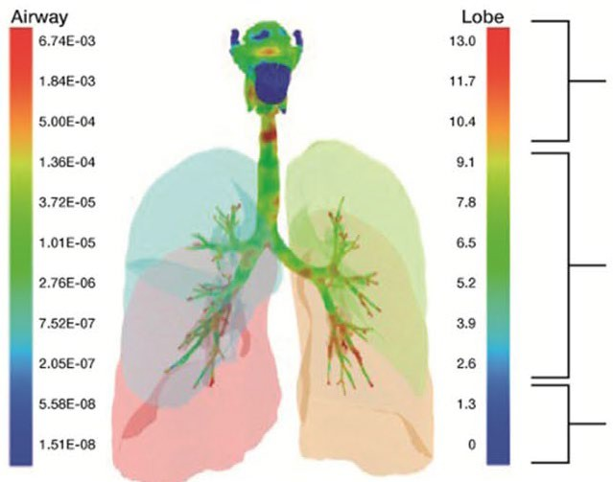
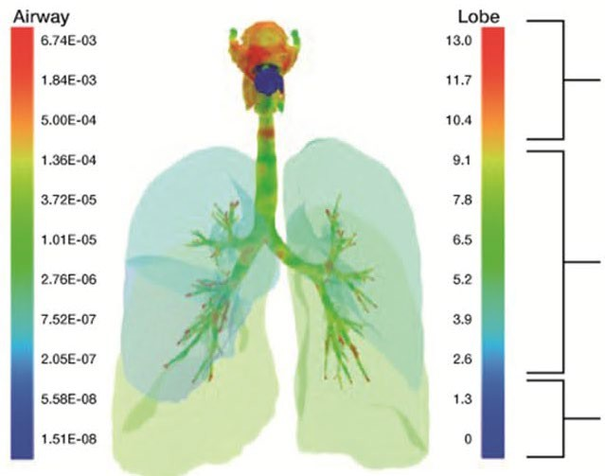
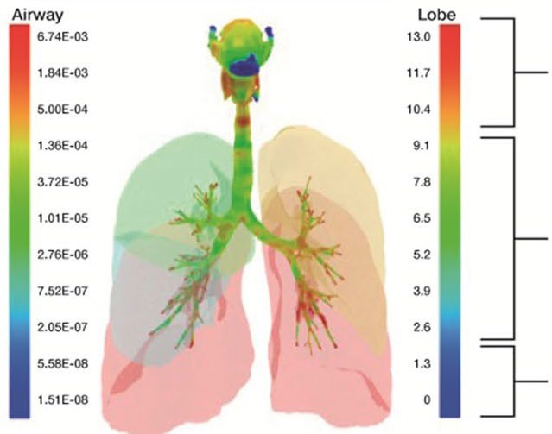
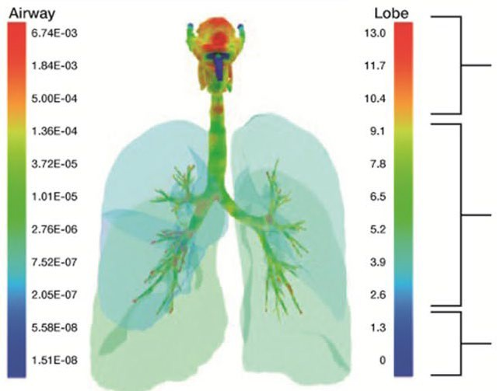
Tỉ lệ thuốc lắng đọng tại phổi
Respimat có tỉ lệ cao thuốc lắng đọng ở đường dẫn khí trung tâm lẫn ngoại biên
pMDI: 30L/min
Turbuhaler: 60L/min
N=14 BN hen
Thiết kế bắt chéo
Sử dụng đồng vị 99mTc + quét tia gamma
Upper airway 54.45
Upper airway 74.56
Central airway 19.23
Central airway 11.55
Peripheral airway 26.32
Peripheral airway 13.89
Respimat: 30L/min
Ellipta: 60L/min
Deposition rate (%)
Upper airway 42.75
Upper airway 80.62
Central airway 10.62
Central airway 22.64
Peripheral airway 8.77
Peripheral airway 34.61
Iwanaga et al.Pulmonary Therapy. 2017;3:219–231.
Notes:
Nghiên cứu trên 14 bệnh nhân hen, thiết kế bắt chéo, sử dụng đồng vị phóng xạ 99mTc và quét tia gamma để đo lường tỉ lệ thuốc lắng đọng tại các vị trí trên đường hô hấp.
Kết quả cho thấy: So với DPI&MDI, Respimat có tỉ lệ cao thuốc lắng đọng ở đường dẫn khí trung tâm (22,64%) lẫn ngoại biên (34,61%)

Slide 63
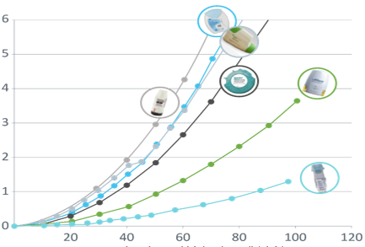
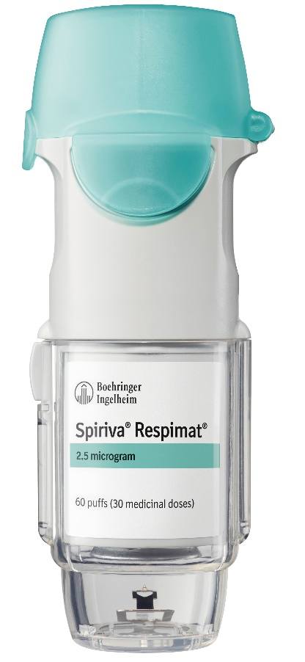
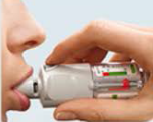

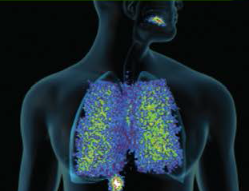
RESPIMAT: dòng sương hạt mịn, giúp đưa thuốc vào sâu phổi
KHÔNG CẦN GẮNG SỨC HÍT ³
Các DPI đòi hỏi lực hít đáng kể từ bệnh nhân để có thể đưa thuốc vào bên trong phổi ^{4,7,8}
PHỐI HỢP ĐỘNG TÁC TỐI THIỂU ^{4,9}
Các MDI đòi hỏi sự phối hợp động tác đồng thời chính xác
LẮNG ĐỌNG THUỐC SÂU TRONG PHỔI ²⁻⁶
Qua thử nghiệm cho thấy DPI và MDI cho kết quả lắng đọng ở phổi thấp hơn ²
1.) Newman SP, et al. Chest. 1998;113(4):957-963. 2.) Pitcairn G, et al. J Aerosol Med. 2005;18(3):264-272. 3.) Ziereberg B. J Aerosol Med.1999;12(suppl 1):S19-S24. 4.) Dalby R, et al. Int J Pharm. 2004;283:1-9. 5.) Dalby RN, et al. Med Devices (Auckl). 2011;4:145-155. 6.) Anderson P, et al. Int J COPD. 2006;1(3):251-259. 7.) Janssens W, et al. Eur Respir J. 2008;31(1):78-83. 8.) Fernadez Tena A, et al. Arch Bronconeumol. 2012;48(7):240-246. 9.) Hochrainer D, et al. J Aerosol Med. 2005;18(3):273-282
Notes:
Dẫn: Và màn sương do dụng cụ Respimat tạo ra là dạng phun sương hạt mịn giúp phân phối thuốc vào phổi sâu hơn trong phổi bệnh nhân.
Vào Đề: Các nghiên cứu về lắng đọng thuốc sâu trong phổi:
Respimat lắng đọng ở phổi cao hơn các dụng cụ DPI và MDI
Lực hít vào ít hơn so với các dụng cụ khác, như DPI cần một lực hít đáng để để đưa thuốc vào bên trong phổi
Phối hợp đồng tác tối thiểu so với các dụng cụ khác, như MDI đòi hỏi phối hợp động tác đồng thời chính xác

Slide 64
RESPIMAT có tỷ lệ sử dụng thành công lần đầu cao hơn so với DPI ở bệnh nhân Hen và COPD
Tỷ lệ thành công ở lần thử đầu tiên cao hơn đáng kể với Respimat® so với cả Genuair® và Breezhaler®
p<0.0001
p<0.0001
    Dữ liệu từ 333 bệnh nhân COPD (47%) và hen (53%) được thu thập
Tỷ lệ thành công trong lần thử đầu tiên
(% bệnh nhân COPD và hen suyễn)
Respimat®
Genuair®
Breezhaler®
Notes:
Với sự hướng dẫn của các bác sỹ, nhân viên y tế thì tỷ lệ bệnh nhân Hen và COPD sử dụng thành công dụng cụ lần đầu cao hơn so với các dụng cụ khác

Slide 65
Đợt cấp hen

Slide 66
NEW
Xử trí đợt hen cấp
Một số nghiên cứu sử dụng formoterol tại cấp cứu và 1 nghiên cứu của budesonide-formoterol cho thấy hiệu quả và an toàn tương đương salbutamol
Cần thêm nghiên cứu về sử dụng ICS-formoterol trong xử trí hen cấp

Slide 67
Khuyến cáo phối hợp Ipratropium và SABA trong đợt cấp hen
Đối với người lớn và trẻ em bị cơn kịch phát mức độ trung bình-nặng, điều trị cấp cứu với SABA và ipratropium giúp giảm nguy cơ nhập viện (Bằng chứng A) và cải thiện lớn hơn PEF và FEV₁ so với SABA đơn trị (Bằng chứng A).

Slide 68
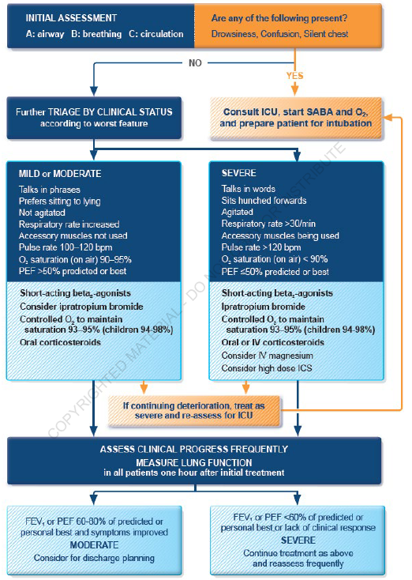
Xử trí đợt hen cấp tại cấp cứu
SABA/Ipratropium

Slide 69
Tóm tắt
GINA 2022 về căn bản không thay đổi nhiều so với 2021
Hen nhẹ cần được lưu ý vì nguy cơ đợt kịch phát vẫn có thể xảy ra
Tiotropium phối hợp trên nền ICS/LABA giúp giảm nguy cơ đợt kịch phát, cải thiện chức năng phổi và kiểm soát triệu chứng hen
Respimat tạo dòng sương hạt mịn, di chuyển chậm, tồn tại lâu, đưa thuốc vào sâu trong phổi; không cần gắng sức hít; 3 bước đơn giản mỗi ngày
Trong xử trí đợt cấp hen, SABA kết hợp Ipratropium giúp giảm nguy cơ nhập viện và cải thiện lớn hơn PEF và FEV₁ so với SABA đơn trị

Slide 70
VAI TRÒ CỦA PHỐI HỢP SABA/SAMA
TRONG ĐIỀU TRỊ DUY TRÌ
BỆNH LÝ TẮC NGHẼN ĐƯỜNG HÔ HẤP

Slide 71
Nội dung
1
Cơ sở phối hợp SABA/SAMA
2
Dữ liệu SABA/SAMA điều trị duy trì COPD và hen
3
Bình xịt định liều áp lực của các SABA/SAMA

Slide 72
BỆNH LÝ TẮC NGHẼN ĐƯỜNG HÔ HẤP
Bệnh lý tắc nghẽn đường hô hấp đặc trưng bởi sự giới hạn đường dẫn khí, giảm FEV1 và FEV1/FVC .
Các bệnh tắc nghẽn đường hô hấp chính:
    Hen phế quản
    Bệnh phổi tắc nghẽn mạn tính (COPD)
    Giãn phế quản
    Xơ phổi
The Saint-Chopra Guide to Inpatient Medicine 2018. Chapter Obstructive Lung Disease. Publisher: Oxford University Press. Michael P. Mendez. DOI:10.1093/med/9780190862800.003.0019

Slide 73
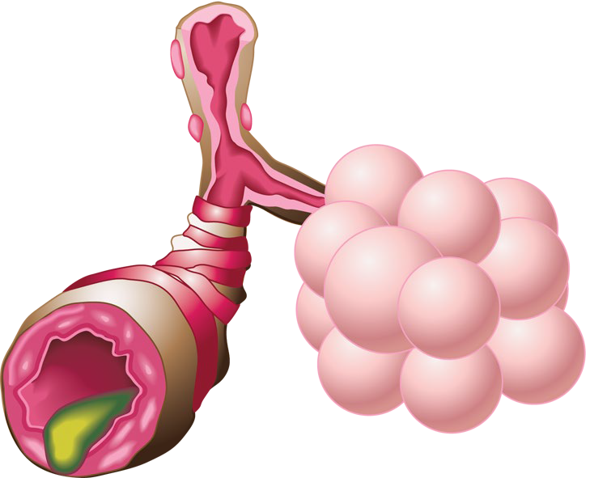
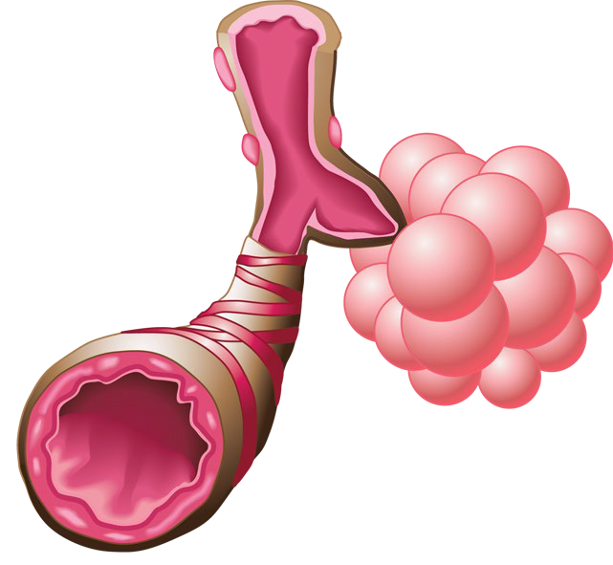
Vai trò của thuốc giãn phế quản
Giảm giới hạn luồng khí, đóng vai trò quan trọng trong điều trị duy trì lẫn đợt cấp

Slide 74
Cơ chế của SAMA
Các thuốc ức chế thụ thể muscarinic gắn vào thụ thể M3 ở phế quản, ngăn tác dụng của Acetylcholine trên thụ thể này → giãn cơ trơn phế quản
Peter J. Barnes. Proc Am Thorac Soc 2004;1:345–351
Notes:
In proximal airways acetylcholine (ACh) is released from vagal parasympathetic nerves to activate M3-receptors on airway smooth muscle cells. In peripheral airways M3-receptors are expressed, but there is no cholinergic innervation; these receptorsmay be activated by ACh released from epithelial cells that may express choline acetyltransferase (ChAT) in response to inflammatory stimuli, such as tumor necrosis factor-α(TNF-α).
SAMA ức chế thụ thể M3 ở cơ trơn phế quản gây giảm co thắt; ức chế thụ thể M3 ở tuyến dưới niêm gây giảm tiết đàm, giảm ho

Slide 75
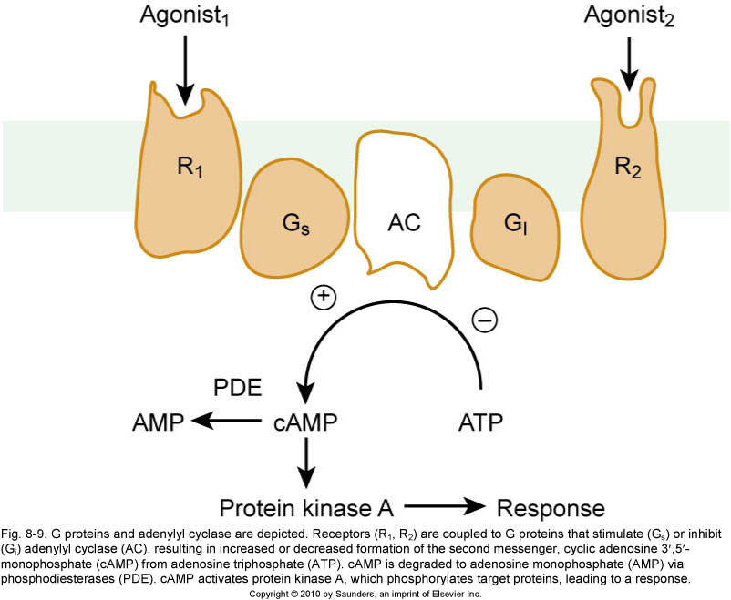
Cơ chế của SABA
Thuốc chủ vận ß2 gắn vào thụ thể ß2 → thủy phân ATP tạo thành AMP vòng (cAMP)
cAMP hoạt hóa Protein Kinase A, cô lập Canxi⁺⁺ trong tế bào → giãn cơ trơn phế quản
Saunders. Murray and Nadel’s Textbook of Respiratory Medicine. 5th edition, 2010
Notes:
Their major action is in directly relaxing airway smooth muscle of large and small airways, but they may also act on 2-receptors of other airway cells. Infiltrating inflammatory cells also have 2-receptors but are rapidly desensitized by 2-agonists so that there are no persistent antiinflammatory effects

Slide 76
Giảm nhạy cảm khi kích thích quá mức thụ thể β₂
Khi chất chủ vận gắn vào thụ thể β2, ngoài con đường tác dụng chính, thì thụ thể β2 còn được phosphoryl hóa bởi G Protein Coupled Receptor Kinases (GRKs) rồi gắn kết với β-arrestins.
Do đó, giảm sự chuyển hóa tại thụ thể β2 theo con đường tác dụng chính, gây ra tình trạng kém đáp ứng khi kích thích thụ thể β2 kéo dài
Billington C.K., et al. Handb Exp Pharmacol. 2017; 237: 23–40
Hsu E, Bajaj T. Beta 2 Agonists. In: StatPearls. Publishing; 2020 https://www.ncbi.nlm.nih.gov/books/NBK542249/.

Slide 77
Cơ sở phối hợp SABA/SAMA:
Hiệp đồng tác dụng giãn phế quản
Phối hợp kháng cholinergic và chủ vận β2 cho tác dụng hiệp đồng trên giãn cơ trơn phế quản mà không phải tăng liều của thuốc kích thích β2
Anticholinergics
Beta Agonists
Co thắt cơ trơn
Thư giãn cơ trơn
1. Proskocil BJ et al. Proc Am Thorac Soc. 2005;2(4):305-310.
2. Girolamo Pelaia et al. Ther Clin Risk Manag. 2015; 11: 1563–1572.

Slide 78
Cơ sở phối hợp SABA/SAMA:
Sự phân bố thụ thể rộng khắp đường thở
SAMA tác động lên thụ thể muscarinic cơ trơn phế quản, phân bố mật độ cao ở các phế quản lớn
SABA tác động lên thụ thể beta₂ cơ trơn phế quản, phân bố khắp phế quản bao gồm cả tiểu phế quản
→ Kết hợp SABA+SAMA giúp giãn phế quản hiệu quả hơn đơn trị
SABA
SAMA
Barnes, P. J. (2004). Proc Am Thorac Soc 1(4): 345-351.

Slide 79
Cơ sở phối hợp SABA/SAMA:
Vượt qua sự dung nạp thuốc chủ vận β₂
Conclusion In summary, these studies confirm that beta-agonist bronchodilator tolerance develops during long-acting beta-agonist treatment. This is not overcome by 5 mg of nebulised salbutamol. The effect is specific to beta-agonists and does not affect the response to ipratropium bromide. Patients using long-acting beta-agonists may respond less well to emergency beta-agonist treatment. Additional treatment with an alternative bronchodilator should be considered early in the course of an exacerbation.
Overcoming beta-agonist tolerance: high dose salbutamol and ipratropium bromide. Two randomised controlled trials. Respiratory Research 2007, 8:19 doi:10.1186/1465-9921-8-19

Slide 80
Nội dung
1
Cơ sở phối hợp SABA/SAMA
2
Dữ liệu SABA/SAMA điều trị duy trì COPD và hen
3
Bình xịt định liều áp lực của các SABA/SAMA

Slide 81
COPD: Ipratropium/Salbutamol cải thiện FEV1 đỉnh tốt hơn so với Salbutamol
RCT, n = 1067 BN COPD
n = 347
n = 362
n = 358
% Cải thiện FEV₁
p < 0,01
Friedman et al. CHEST 1999; 115:635–641

Slide 82
Khí dung Ipratropium/Salbutamol giúp cải thiện sớm FEV1
Ipratropium/Salbutamol cải thiện FEV1 hơn 23.6% vs Salbutamol đơn trị
(p<0.001)
Thay đổi FEV1 đỉnh so với trước PKD (L)
Albu/Ipra 2,5/0,5 mg
Giờ sau phun khí dung
Gross N., et al. Respiration 1998;65:354–362
Notes:
A total of 863 patients were initially randomized to each of the six possible treatment sequences of the three study medications in the crossover phase and received each study medication in turn for a 2-week period. The use of Dey combination during the crossover phase resulted in 24% more improvement in peak
FEV1 than was seen with albuterol alone (p<0.001), and 37% more than was seen with ipratropium alone (p<0.001).

Slide 83
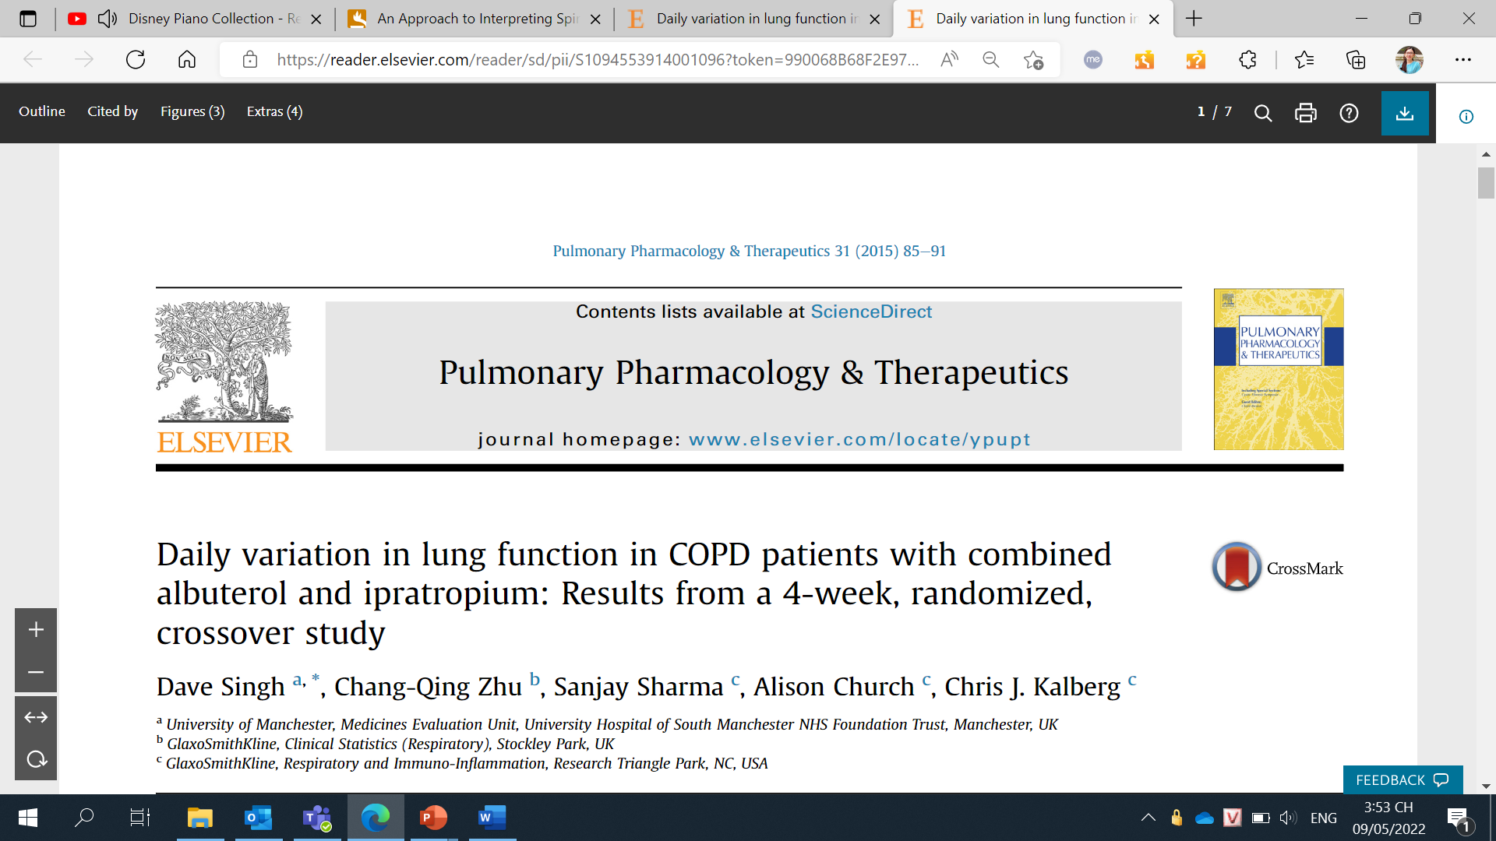
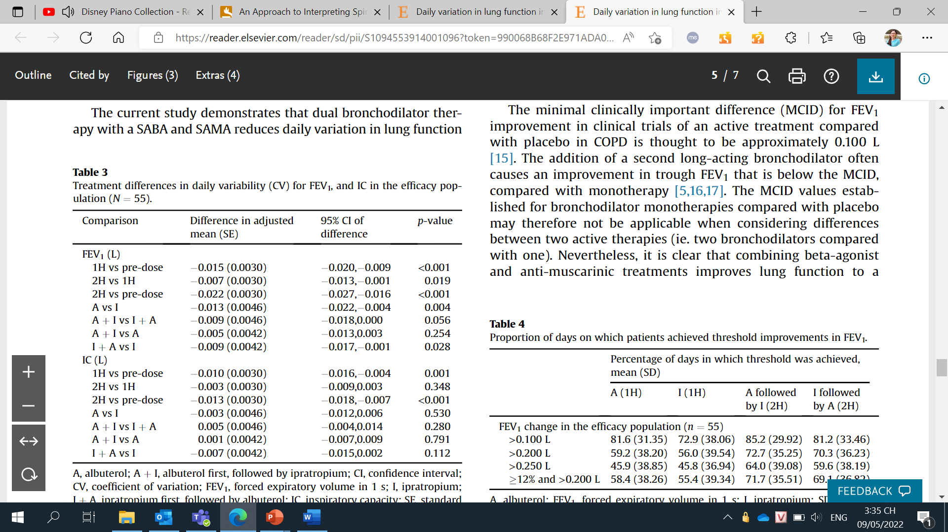
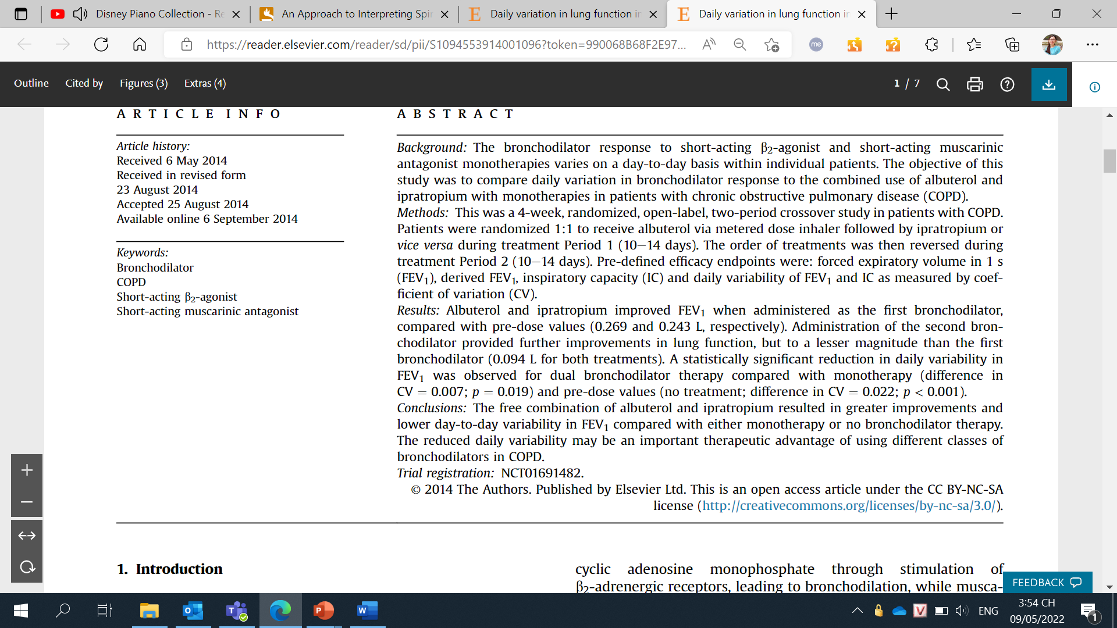
Ipratropium/Salbutamol giảm biến thiên FEV1 hằng ngày
Sự biến thiên FEV1 hằng ngày Ipratropium/Salbutamol vs đơn trị (N = 55)
Phối hợp Ipratropium và Salbutamol cải thiện FEV1 tốt hơn đơn trị và giảm sự biến thiên FEV1 hằng ngày so với đơn trị
D. Singh et al. Pulmonary Pharmacology & Therapeutics 31 (2015) 85e9186
Notes:
Nghiên cứu 4 tuần ngẫu nhiên, nhãn mở, bắt chéo 2 giai đoạn

Slide 84
Ipratropium/Fenoterol cải thiện FEV1 hơn 1.5 lần so với salbutamol
% Cải thiện FEV₁ tại thời điểm 60 phút so với trước khi dùng thuốc
Tăng 1.5 lần
p<0.05
E. Marangio et al (1986), Respiration 50(2): 165-168
Notes:
Trong nghiên cứu của Marangio và cộng sự, tại thời điểm 60p, phối hợp fenoterol và ipratropium cho hiệu quả cải thiện 27% FEV1 so với trước khi điều trị và hiệu quả này tốt hơn salbutamol đơn lẻ.
Nhờ hiệu quả hiệp lực theo nhiều cơ chế khác nhau và chỉ cần tỷ lệ thấp mỗi thành phần có thể đạt được tác dụng như mong đợi với ít tác dụng ngoại ý hơn.
__________________
Abstract (tham khảo khi cần)
E. Marangio et al (1986), Respiration 50(2): 165-168
Nghiên cứu hiệu quả của thuốc giãn phế quản khi phối hợp fenoterol (100 micrograms) và ipratropium bromide (40 micrograms) so với Salbutamol (100 micrograms) và giả dược ở 16 bệnh nhân mắc bệnh phổi tắc nghẽn mãn tính (COPD). Nghiên cứu tiến hành vào 3 ngày khác nhau. Mỗi thuốc được sử dụng vào một ngày, ngày thứ 2 luôn luôn là giả dược, trong khi salbutamol hay phối hợp fenoterol/ipratropium sẽ được sử dụng vào ngày 1 hoặc ngày 3 theo một kế hoạch ngẫu nhiên. FEV1 và các tác dụng phụ (đánh trống ngực, kích thích, kích thích) được đo ở thời điểm 0, 30, 60, 120, 240, 360 và 420 phút sau khi dùng. Thuốc được dùng theo dạng bình xịt sau một lịch trình ngẫu nhiên. Tác dụng giãn phế quản của phối hợp fenoterol/ipratropium lớn hơn salbutamol; Hơn nữa, fenoterol/ipratropium có hiệu quả lâu dài và ít tác dụng phụ.

Slide 85
Ipratropium/Salbutamol giảm tỉ lệ đợt cấp COPD so với Salbutamol
p < 0,05
Nghiên cứu RCT, n = 1067 BN COPD, t=85 ngày
Friedman et al. CHEST 1999; 115:635–641
Notes:
n = 1067 bệnh nhân COPD; > 40t; ≥ 10 gói-năm; FEV₁ < 65% TSLT; FEV₁/FVC < 70%
n1= 347, 240mcg Albuterol (salbutamol); n2= 362, 42 mcg Ipratropium bromide; n3= 358, Ipratropium + Albuterol

Slide 86
Ipratropium/Salbutamol hiệu quả tốt hơn và không tăng TDP so với Salbutamol
Thay đổi FEV1 đỉnh
Tác dụng ngoại ý liên quan thuốc
Tăng 19.3%
Tăng 17.2%
Ipra/Salbu
Salbu
Chest 1997; 112(6): 1514-1521

Slide 87

Khuyến cáo SABA/SAMA trong điều trị duy trì COPD
Phối hợp 2 thuốc GPQ tác dụng ngắn SABA và SAMA giúp cải thiện FEV1 và giảm triệu chứng tốt hơn đơn trị SABA hoặc SAMA (Mức độ bằng chứng A).
So với tăng liều một thuốc giãn phế quản, kết hợp hai thuốc có cơ chế tác dụng khác nhau giúp:
    Tăng hiệu quả giãn phế quản
    Giảm tác dụng phụ
Global Initiative for Chronic Obstructive Lung Disease (GOLD). Global Strategy for the Diagnosis, Management, and Prevention of Chronic Obstructive Pulmonary Disease (2022 Report), page 50, 51

Slide 88
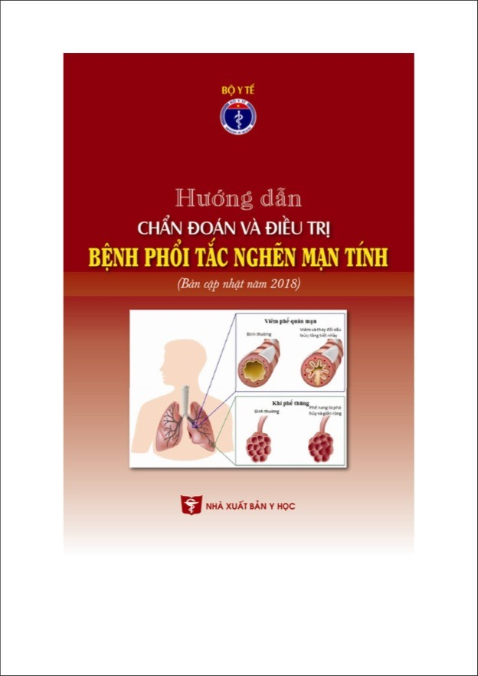
Xử trí đợt cấp COPD
theo hướng dẫn điều trị của Bộ Y tế
Đợt cấp BPTNMT
Fenoterol + Ipratropium x 2mL/lần khí dung
Salbutamol + Ipratropium nang 2.5mL khí dung 1 nang/lần
Trích từ Biểu đồ hướng dẫn xử trí ban đầu đợt cấp BPTNMT của Bộ Y tế - Hướng dẫn chẩn đoán và điều trị bệnh phổi tắc nghẽn mạn tính năm 2018

Slide 89
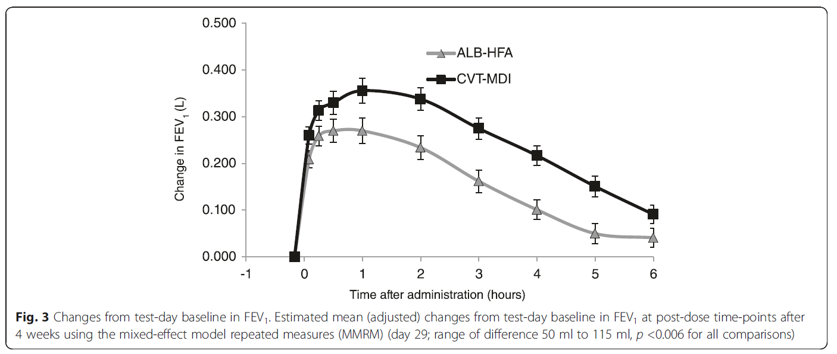
Hen: Ipratropium/Salbutamol cải thiện FEV1
tốt hơn so với Salbutamol
N=226 BN hen ≥ 18 tuổi, NC mù đôi, bắt chéo, trong 4 tuần
So sánh Ipratropium/Salbutamol vs Salbutamol dùng khi cần
p < 0.006
Donohue et al. Efficacy and safety of ipratropium bromide/albuterol compared with albuterol in patients with moderate-to-severe asthma: a randomized controlled trial. BMC Pulmonary Medicine (2016) 16:65. DOI 10.1186/s12890-016-0223-3

Slide 90
Ipratropium/Fenoterol trong đợt cấp hen
FEV1
PEFR
Tác dụng phụ
47% ª
56% ^{b}
Tương đương
Cải thiện FEV1 tốt hơn đơn trị (p<0.05)
Cải thiện PEFR tốt hơn đơn trị
Không tăng TDP
Nghiên cứu ngẫu nhiên mù đôi, 148 bệnh nhân đợt cấp hen
^{a,b}: kết quả ở thời điểm 90 phút so với trước khi điều trị
FEV1: Thể tích thở ra gắng sức 1 giây đầu tiên PEFR: Lưu lượng đỉnh thở ra
Rebuck, A. S. et al. Am J Med.1987;82(1): 59-64.

Slide 91
Hiệu quả của Ipratropium/Salbutamol trong đợt cấp hen
48%
Nhập viện
(p=0.01)
21%
vs Salbutamol
PEF
(p=0.02)
FEV1
(p=0.001)
- 49%
Giá trị p so sánh Ipratropium/Salbutamol vs Salbutamol
Nghiên cứu ngẫu nhiên, mù đôi, phân nhóm song song gồm 195 BN đợt cấp hen;
PEF: lưu lượng đỉnh thở ra
Rodrigo, G. J. et al. (2000). Am J Respir Crit Care Med 161(6): 1862-1868.
Notes:
Ipratropium/Salbutamol giúp cải thiện chức năng hô hấp và giảm 49% nguy cơ nhập viện trong cơn hen cấp so với Salbutamol

Slide 92
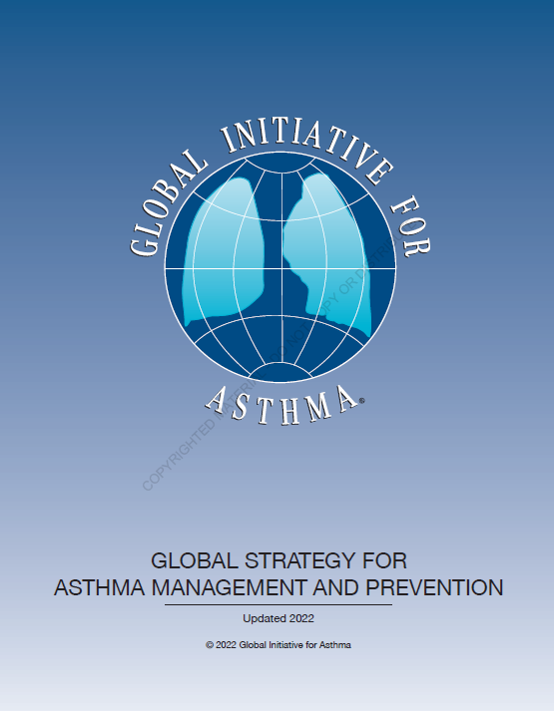
Khuyến cáo phối hợp Ipratropium và SABA trong đợt cấp hen
GINA 2022: Đối với người lớn và trẻ em bị cơn kịch phát mức độ trung bình-nặng, điều trị cấp cứu với SABA và ipratropium - kháng cholinergic tác dụng nhanh, giúp giảm nguy cơ nhập viện và cải thiện PEF và FEV₁ tốt hơn so với SABA đơn trị
Global strategy for asthma management and prevention in: Global Initiative for Asthma (GINA). 2022, page 136

Slide 93
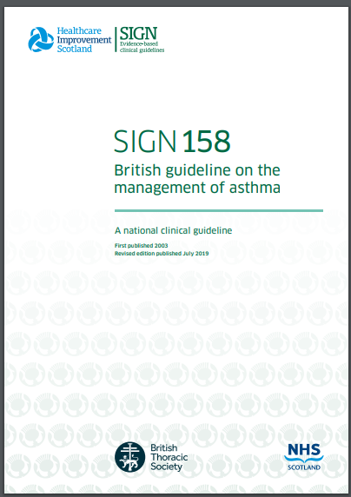
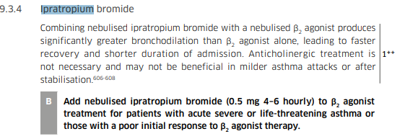
Hướng dẫn của Hội lồng ngực Anh 2019
Điều trị SABA + Ipratropium giúp giãn phế quản tốt hơn so với SABA đơn trị, cải thiện nhanh hơn, rút ngắn thời gian nằm viện.
Điều trị SABA + Ipratropium nên dùng trong cơn hen cấp nặng, đe doạ tính mạng hoặc cơn hen đáp ứng kém với đồng vận beta₂.
British Thoracic Society, Scottish Intercollegiate Guidelines Network. British guideline on the management of asthma; 2019, page 96

Slide 94


Viêm phế quản mạn tính:
Tác dụng của Ipratropium/Salbutamol
Iptratropium+Salbutamol cải thiện FEV1
so với Salbutamol
80 mL
(p < 0.05)
C. S. CHAN, et al. Bronchodilator responses to nebulised ipratropium and salbutamol singly and in combination in chronic bronchitis. Br. J. clin. Pharmac. (1984), 17, 103-105
Notes:
This placebo controlled study examined the bronchodilator responses of nebulised ipratropium bromide and nebulised salbutamol, both singly and in combination, in a group of 20 patients with stable chronic airflow limitation.

Slide 95
Ipratropium/Salbutamol giúp giảm chi phí điều trị
RCT, n = 1067 BN COPD
269$
156$
197$
Salbutamol
Ipratropium
Ipratropium/Salbutamol
Tổng chi phí điều trị trung bình mỗi bệnh nhân COPD trong 85 ngày nghiên cứu
Friedman et al. CHEST 1999; 115:635–641

Slide 96
Chuyển sang Ipratropium/Salbutamol dung dịch khí dung giúp giảm chi phí điều trị
Khi chuyển đổi từ bình xịt định liều sang dung dịch khí dung
Giảm
99.359 $
Giảm
146.806 $
Giảm
257.936 $
Chi phí thuốc trong 3 tháng
Chi phí thuốc mỗi năm tiếp theo
(đã bao gồm chi phí thiết bị khí dung)
Chi phí thuốc trong năm đầu
(đã bao gồm chi phí thiết bị khí dung)
Kết quả thu được khi chuyển đổi toàn bộ 13.667 kê đơn MDI ipratropium–albuterol sang dạng dung dịch khí dung từ năm 2012 đến 2013
American Journal of Health-System Pharmacy, Volume 73, Issue 3, 1 February 2016, Pages 121–125, https://doi.org/10.2146/ajhp150154

Slide 97
Nội dung
1
Cơ sở phối hợp SABA/SAMA
2
Dữ liệu SABA/SAMA điều trị duy trì COPD và hen
3
Bình xịt định liều áp lực của các SABA/SAMA

Slide 98

Đặc điểm của bình xịt định liều áp lực (pMDI)
Thuốc được chứa ở dạng lỏng trong buồng chứa áp lực (gồm khí đẩy nén lỏng và thuốc)
Thuốc được đẩy ra ngoài khi nhấn bình xịt, không đòi hỏi lực hít vào quá lớn
Dòng khí dung di chuyển nhanh
Mô hình chung pMDI
1. Newman SP. Eur Respir Rev 2005;14:102–108. [Ap3]
2. Terzano C. Pulm Pharmacol Ther 2001;14:351–66;

Slide 99


Lưu ý về pMDI dạng HỖN DỊCH và DUNG DỊCH
Salbutamol
Fluticasone
Fluticasone
Salmeterol/Fluticasone
Salbutamol-1
Salbutamol-2
pMDI dạng hỗn dịch | pMDI dạng dung dịch
Để yên 30s sau khi lắc, hạt thuốc sẽ lắng do đó cần lắc kỹ bình xịt đối với thuốc dạng hỗn dịch | KHÔNG cần lắc kỹ trước dùng thuốc (fenoterol + ipratropium) → giảm số bước sử dụng, tăng tuân thủ và hiệu quả điều trị
Peter S. Cogan et al. US Pharmacist. 2015;40(7):36­41

Slide 100
pMDI chứa Ipratropium/Fenoterol tạo dòng khí dung di chuyển chậm hơn 3 lần so với Salbutamol
Tốc độ dòng khí (m/giây)
Thời gian tồn tại khí dung (giây)
Salbutamol HFA
Salmeterol/ Fluticasone HFA
Ipratropium HFA
Ipratropium / Fenoterol HFA
TỐC ĐỘ
CHẬM HƠN
3x
→ Tốc độ dòng khí dung chậm giúp giảm lượng thuốc lắng đọng ở hầu họng, giúp bệnh nhân dễ phối hợp thao tác nhấn-hút
Hochrainer et al, J Aerosol Med. 2005 Fall;18(3):273-82.

Slide 101
Kết luận
Thuốc giãn phế quản đóng vai trò quan trọng trong các bệnh lý tắc nghẽn đường hô hấp như COPD, hen.
Phối hợp SABA/SAMA giúp tăng hiệu quả giãn phế quản, cải thiện chức năng phổi tốt hơn đơn trị SABA, đồng thời không làm tăng tác dụng phụ.
Bình xịt định liều của Ipratropium/Fenoterol ở dạng dung dịch không cần BN phải lắc bình xịt, đồng thời tạo được dòng khí dung di chuyển chậm giúp BN dễ thao tác và giảm lắng đọng ở hầu họng

Slide 102
Chân thành cám ơn

